Slide 1
Chương 3: Lý thuyết mã hóa
Phạm Thị Đan Ngọc
Khoa Kỹ thuật Điện tử 2

Slide 2
Nội dung Lý thuyết mã hóa
3.1 Các định nghĩa và khái niệm cơ bản
3.2 Một số cấu trúc đại số cơ bản
3.3 Các mã tuyến tính
3.4 Vành đa thức và định nghĩa mã cyclic
3.5 Mã hóa cho các mã cyclic hệ thống
3.6 Giải mã ngưỡng dựa trên hệ tổng kiểm tra trực giao
3.7 Giải mã theo thuật toán chia dịch vòng
3.8 Các mã cyclic Hamming và các mã cyclic có độ dài cực đại
3.9 Phân hoạch của vành đa thức và các mã cyclic cục bộ
3.10 Các mã xếp và mã Turbo

Slide 3
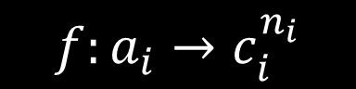
3.1 Các định nghĩa và khái niệm cơ bản
Mã hóa là quá trình dùng các ký hiệu mã để biểu diễn các tin của nguồn
Mã hóa là phép ánh xạ 1:1 từ tập các tin rời rạc a_{i} lên tập các từ mã tương ứng,
Mã là một tập các từ mã được lập nên theo một luật đã định trước.
Từ mã là chuỗi ký hiệu mã biểu diễn cho tin của nguồn.
CÁC YẾU TỐ CỦA TỪ MÃ
Bộ mã là tập tất cả các từ mã tương ứng với các tin của nguồn hay bộ mã là sản phảm của phép mã hóa.
Chiều dài từ mã (l) là số ký hiệu mã cần thiết để mã hóa cho tin ở nguồn hay chiều dài từ mã: là số ký hiệu có trong từ mã.
$$f:a_{i}→c_{i}^{n_{i}}$$

Slide 4
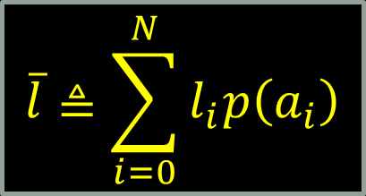
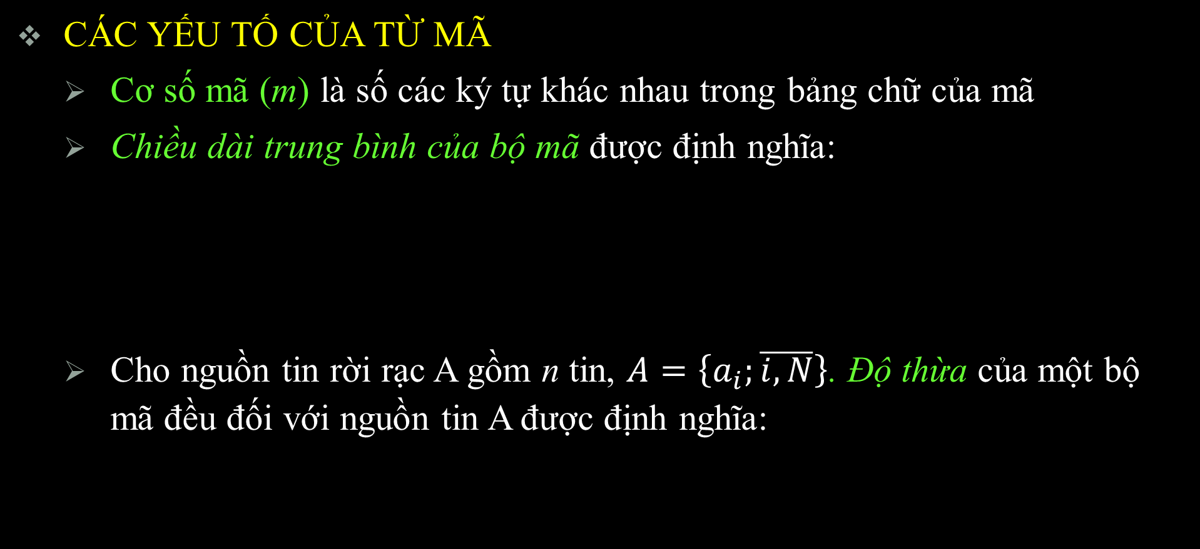
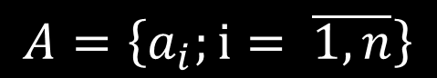
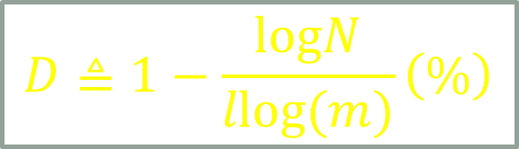
3.1 Các định nghĩa và khái niệm cơ bản
CÁC YẾU TỐ CỦA TỪ MÃ
Cơ số mã (m) là số các ký tự khác nhau trong bảng chữ của mã
Chiều dài trung bình của bộ mã được định nghĩa:
Cho nguồn tin rời rạc A gồm n tin, $A=\left\{a_{i};\overline{i,N}\right\}$. Độ thừa của một bộ mã đều đối với nguồn tin A được định nghĩa:
$$\overline{l}≜\sum_{i=0}^{N}{l_{i}p\left(a_{i}\right)}$$
$$A=\left\{a_{i};i= \overline{1,n}\right\}$$
$$D≜1−\frac{logN}{llog(m)}\left(\%\right)$$

Slide 5
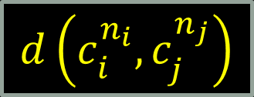
3.1 Các định nghĩa và khái niệm cơ bản
CÁC YẾU TỐ CỦA TỪ MÃ
Ví dụ: Cho nguồn tin rời rạc {A, B, C, D} được mã hóa thành bộ mã đều với bộ lọc giải mã nhị phân và có chiều dài từ mã bằng 3. Hãy cho biết độ thừa của bộ mã này? Cho nhận xét?
Khoảng cách mã là khoảng cách giữa hai từ mã bất kỳ; là số ký tự khác nhau tính theo cùng một vị trí giữa hai từ mã xem xét, ký hiệu là:
Ví dụ: Khoảng cách giữa hai từ mã c₁ = 011010 và c₂ = 101101?
$$d\left(c_{i}^{n_{i}},c_{j}^{n_{j}}\right)$$

Slide 6
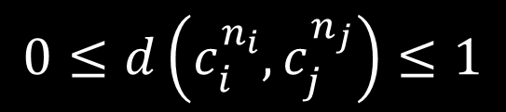
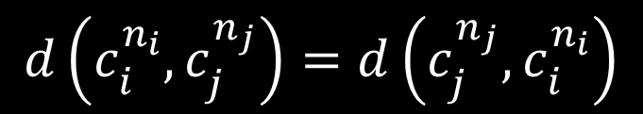
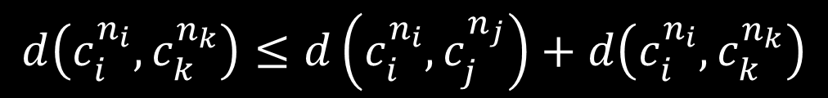
3.1 Các định nghĩa và khái niệm cơ bản
Khoảng cách giữa hai từ mã:
Tính chất 1:
Tính chất 2:
Tính chất 3:
Trọng số của một từ mã là số ký hiệu khác 0 có trong từ mã.
Ví dụ: Từ mã c₁ = 011010 có w(c₁) = 3
Mã non-singular: bộ mã được gọi là non-singular khi tất cả các từ mã phải hoàn toàn khác nhau.
Bộ mã có tính prefix: khi không có bất cứ từ mã nào là phần mào đầu (prefix) của một từ mã khác trong bộ mã
$$d\left(c_{i}^{n_{i}},c_{j}^{n_{j}}\right)=d\left(c_{j}^{n_{j}},c_{i}^{n_{i}}\right)$$
$$0≤d\left(c_{i}^{n_{i}},c_{j}^{n_{j}}\right)≤1$$
$$d\left(c_{i}^{n_{i}},c_{k}^{n_{k}}\right)≤d\left(c_{i}^{n_{i}},c_{j}^{n_{j}}\right)+d\left(c_{i}^{n_{i}},c_{k}^{n_{k}}\right)$$

Slide 7
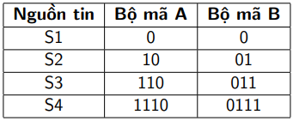
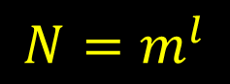
3.1 Các định nghĩa và khái niệm cơ bản
Mã đều: là mã có chiều dài của các từ mã là bằng nhau
Mã đầy là bộ mã thỏa:
Ví dụ: Cho nguồn tin S được mã hóa thành 2 bộ mã khác nhau theo bảng sau:
Cho biết đâu là bộ mã có tính prefix?
Dựa vào bảng mã này, giải mã chuỗi bit
sau: 0101101110
$$N=m^{l}$$

Slide 8
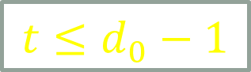
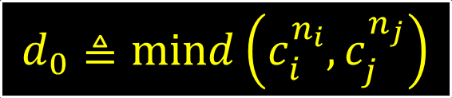
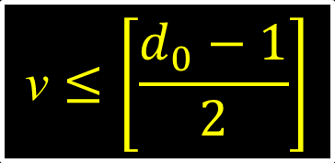
3.1 Các định nghĩa và khái niệm cơ bản
Khoảng cách Hamming (d₀) của bộ mã là khoảng cách mã tối thiểu giữa hai từ mã bất kỳ có chiều dài từ mã bằng nhau trong cùng bộ mã, biểu diễn là:
$$d_{0}≜mind\left(c_{i}^{n_{i}},c_{j}^{n_{j}}\right)$$
Cho bộ mã đều có khoảng cách Hamming tối thiểu d₀ = 3. Gọi t là số ký hiệu sai mà bộ mã có khả năng phát hiện được và tính như sau:
Cho bộ mã đều có khoảng cách Hamming tối thiểu d₀ = 3. Gọi v là số ký hiệu sai mà bộ mã có khả năng sửa được và tính như sau:
$$\text{v}≤\left[\frac{d_{0}−1}{2}\right]$$
$$t≤d_{0}−1$$
với: [x] là phần nguyên của x

Slide 9
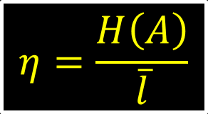
3.1 Các định nghĩa và khái niệm cơ bản
$$η=\frac{H\left(A\right)}{\overline{l}}$$
Hiệu suất mã hóa của bộ mã tối ưu được tính như sau:
Các phương pháp biểu diễn mã:
Bảng đối chiếu mã
Cây mã
Đồ hình kết cấu mã
Mặt tọa độ mã
Hàm cấu trúc mã

Slide 10
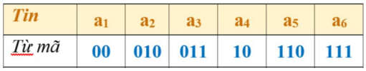
3.1 Các định nghĩa và khái niệm cơ bản
Phương pháp biểu diễn bằng cây mã
Là cách biểu diễn các từ mã bằng các nút lá của một cây. Mỗi nút lá biểu diễn cho từ mã trùng với nhãn của con đường đi từ nút gốc đến nút lá này.
Gồm: các nút và các nhánh
Gốc của cây là nút gốc
Mỗi nhánh phân thành m nhánh hoặc ít hơn
Nút cuối (là nút không có nhánh nào xuất phát) đại diện cho một từ mã
Thứ tự các trị ký hiệu từ nút gốc đến nút cuối
Ví dụ: biểu diễn bộ mã được cho trong bảng đối chiếu mã sau bằng phương pháp cây mã

Slide 11
3.1 Các định nghĩa và khái niệm cơ bản
Phương pháp biểu diễn bằng đồ hình kết cấu mã
Là một dạng đặc biệt của cây mã, trong đó các nút lá được cho về trùng
với nút gốc và ngoài ra mỗi cạnh của đồ hình kết cấu mã đều là cạnh có hướng. Vì vậy một từ mã được biểu diễn bằng một chu trình xuất phát từ nút gốc và quay trở lại nút gốc.
Gồm: các nút và các nhánh và các hướng
Một từ mã được biểu diễn bằng một vòng xuất phát từ nút gốc theo các nhánh, các hướng đi qua các nút trung gian về nút gốc.
Thứ tự lấy theo thứ tự các nhánh trên đường đi.
Số nút được đánh dấu theo thứ tự xa dần nút gốc
Thứ tự các trị ký hiệu từ nút gốc đến nút cuối

Slide 12
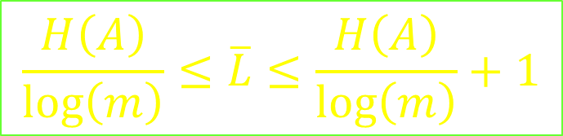
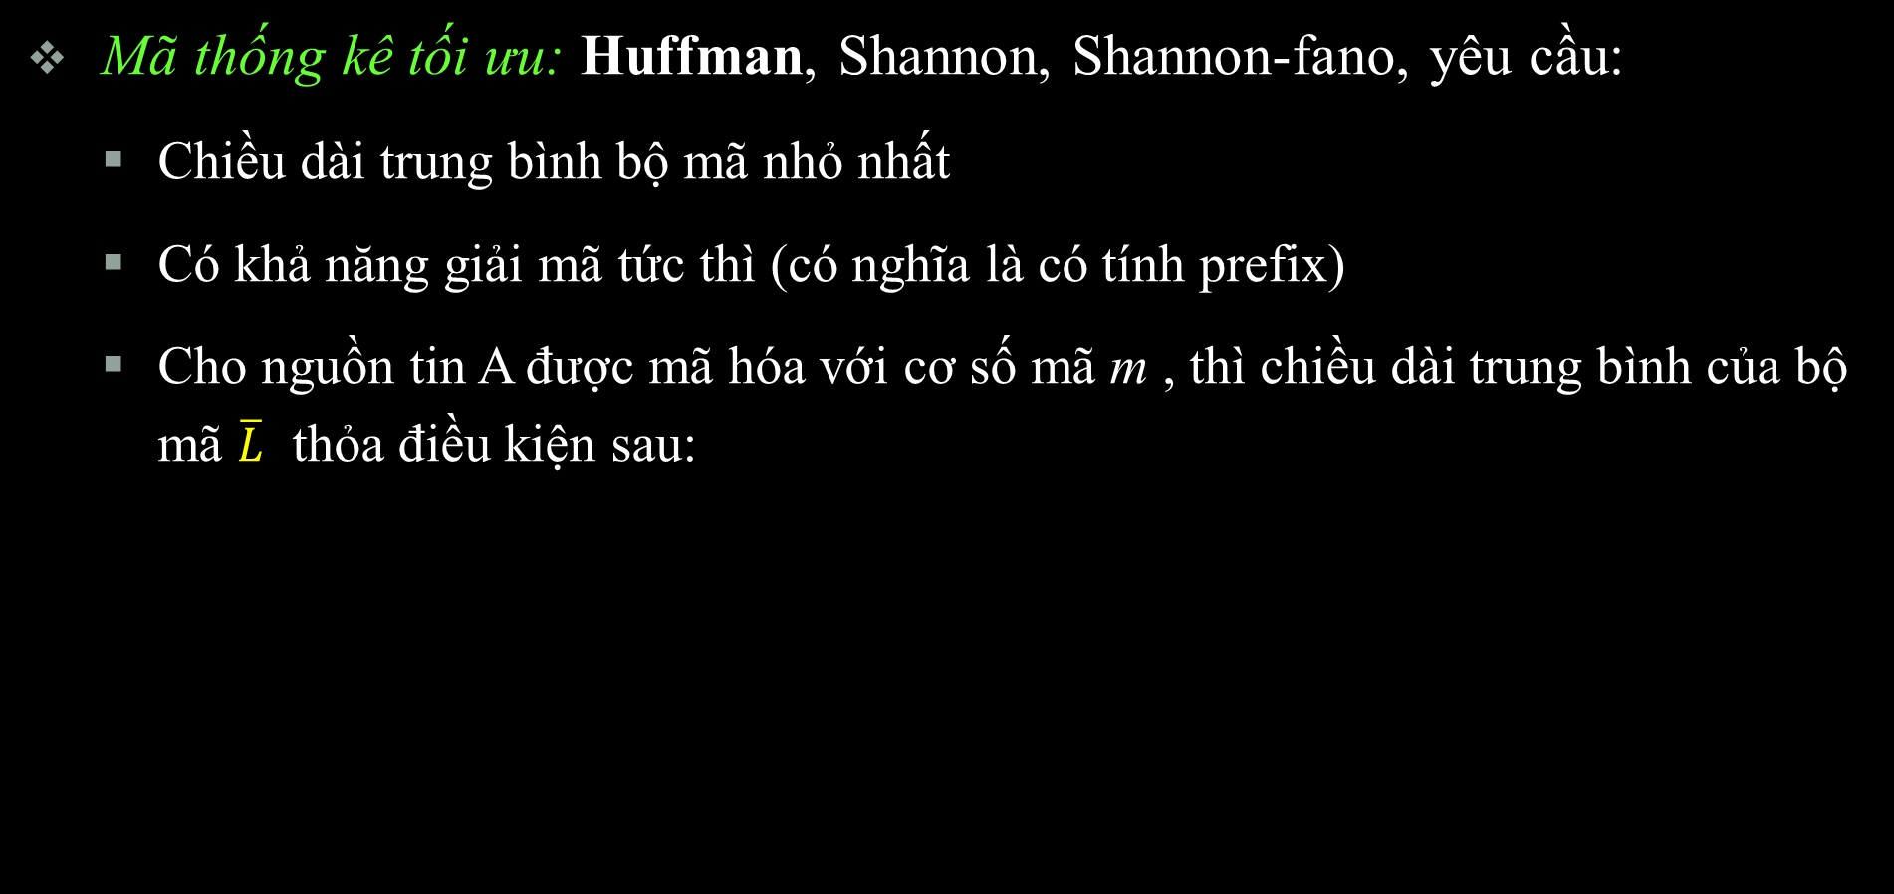
3.1 Các định nghĩa và khái niệm cơ bản
Mã thống kê tối ưu: Huffman, Shannon, Shannon-fano, yêu cầu:
Chiều dài trung bình bộ mã nhỏ nhất
Có khả năng giải mã tức thì (có nghĩa là có tính prefix)
Cho nguồn tin A được mã hóa với cơ số mã m , thì chiều dài trung bình của bộ mã $\overline{L}$ thỏa điều kiện sau:
$$\frac{H\left(A\right)}{log\left(m\right)}≤\overline{L}≤\frac{H\left(A\right)}{log\left(m\right)}+1$$

Slide 13
3.1 Các định nghĩa và khái niệm cơ bản
Mã thống kê tối ưu: Huffman, Shannon, Shannon-fano
Bước 1: Sắp xếp các ký tự theo xác suất xuất hiện giảm dần
Bước 2: Gán cho hai ký tự có xác suất xuất hiện thấp nhất nhánh (0) và (1) của phương pháp biểu diễn cây mã. Từ hai ký từ này, giảm còn một ký tự với xác suất bằng tổng hai xác suất vừa gán.
Bước 3: lặp lại từ bước 1 cho đến khi chỉ còn lại một ký tự duy nhất với xác suất bằng 1
Bước 4: Duyệt cây mã để tìm ra những từ mã tương ứng với từng ký tự ở nguồn tin.

Slide 14
3.1 Các định nghĩa và khái niệm cơ bản
Ví dụ: Cho nguồn tin có các ký tự rời rạc A, B, C, D, E, F, G và H lần lượt có xác suất xuất hiện tương ứng là 0,1; 0,18; 0,4; 0,05; 0,06; 0,1; 0,07 và 0,04.
a) Sử dụng mã hóa tối ưu Huffman để tìm các từ mã tương ứng của nguồn A.
b) Xác định chiều dài trung bình của bộ mã?
c) Tính hiệu suất mã hóa của bộ mã Huffman?

Slide 15
3.1 Các định nghĩa và khái niệm cơ bản
Bài tập:
Cho nguồn tin X = {A, B, C, D, E, F, G, H} được mã hóa lần lượt với xác suất xuất tương ứng là 0,5; 0,16; 0,14; 0,08; 0,08; 0,02; 0,01 và 0,01.
Tìm các từ mã tương ứng của nguồn tin X bằng mã thống kê tối ưu Huffman
Tính entropy của nguồn tin X
Tính chiều dài trung bình của bộ mã hóa
Tính hiệu suất mã hóa của bộ mã khi sử dụng mã thống kê tối ưu này

Slide 16
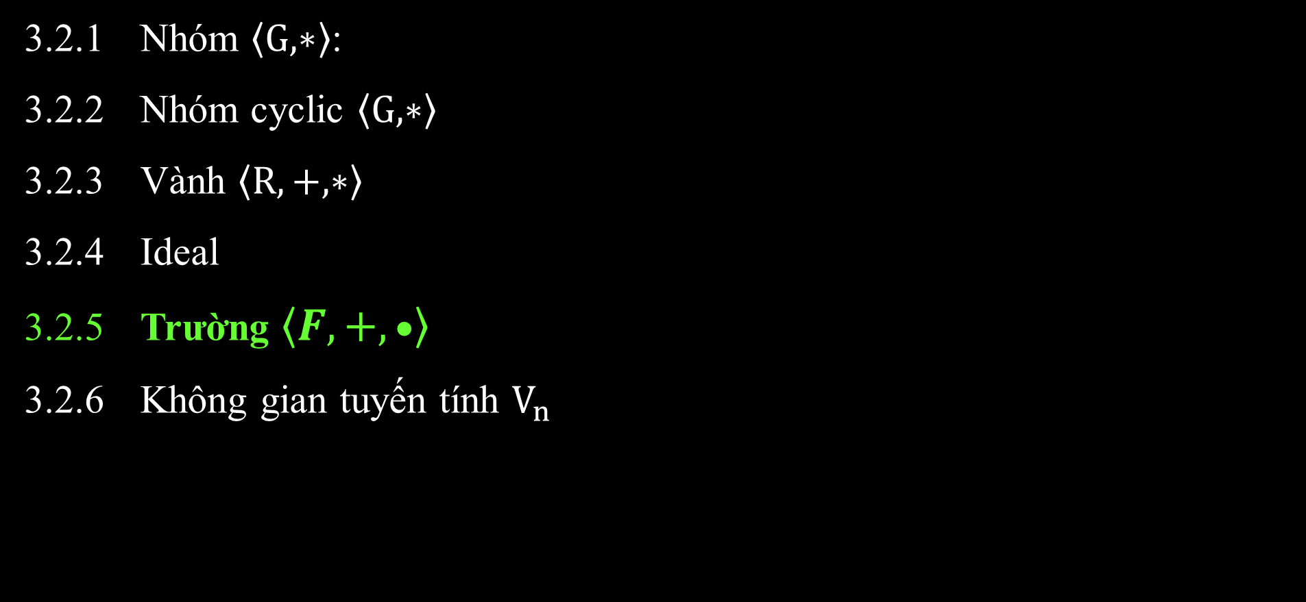
3.2 Một số cấu trúc đại số cơ bản
3.2.1 Nhóm $\left\langle G,∗\right\rangle$:
3.2.2 Nhóm cyclic $\left\langle G,∗\right\rangle$
3.2.3 Vành $\left\langle R,+,∗\right\rangle$
3.2.4 Ideal
3.2.5 Trường $\left\langle F,+,•\right\rangle$
3.2.6 Không gian tuyến tính $V_{n}$

Slide 17
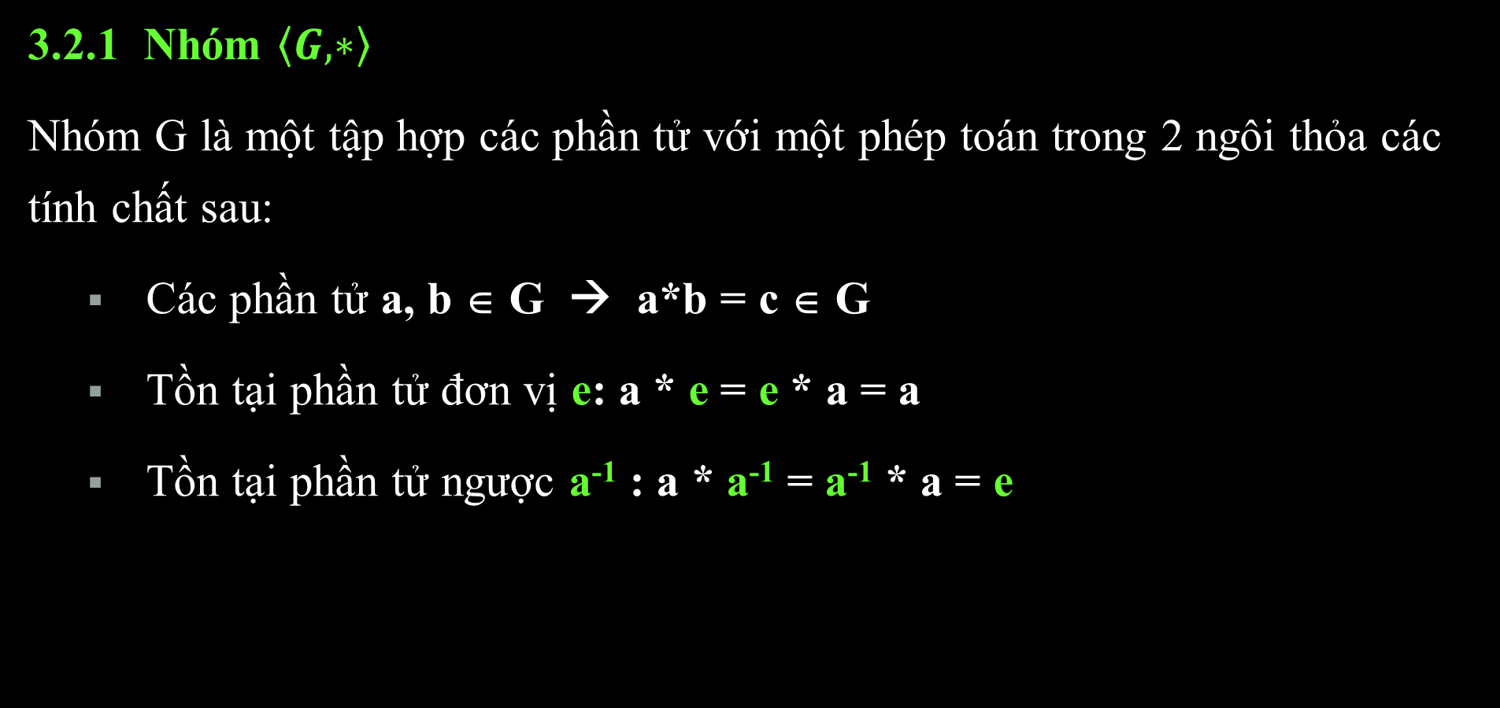
3.2 Một số cấu trúc đại số cơ bản
3.2.1 Nhóm $\left\langle G,∗\right\rangle$
Nhóm G là một tập hợp các phần tử với một phép toán trong 2 ngôi thỏa các tính chất sau:
Các phần tử a, b ∈ G → a*b = c ∈ G
Tồn tại phần tử đơn vị e: a * e = e * a = a
Tồn tại phần tử ngược a⁻¹ : a * a⁻¹ = a⁻¹ * a = e

Slide 18
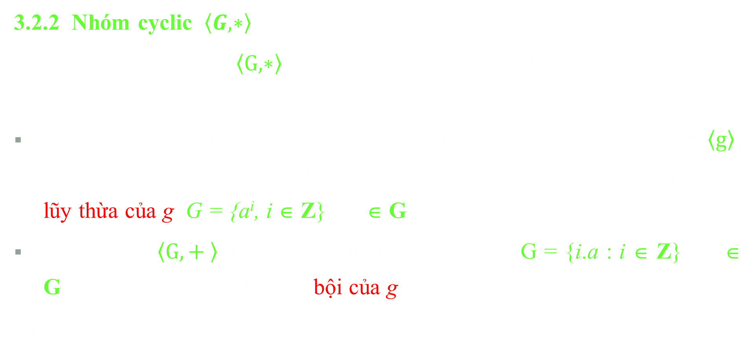
3.2 Một số cấu trúc đại số cơ bản
3.2.2 Nhóm cyclic $\left\langle G,∗\right\rangle$:
Xét nhóm hữu hạn $\left\langle G,∗\right\rangle$, nếu G = {a^{i}, ∀i}, thì G được gọi là nhóm cyclic sinh bởi a. Phần tử a được gọi là phần tử sinh của nhóm.
Nhóm nhân G: được gọi là nhóm xyclic nếu tồn tại g ∈ G sao G = $\left\langle g\right\rangle$, phần tử g được gọi là phần tử sinh của nhóm G. Mỗi phần tử của nhóm là lũy thừa của g, G = {a^{i}, i ∈ Z} ∀a ∈ G.
Nhóm cộng $\left\langle G,+ \right\rangle$: là nhóm xyclic khi và chỉ khi G = {i.a : i ∈ Z} ∀a ∈ G , mỗi phần tử của nhóm là bội của g.
Ví dụ: Xét nhóm nhân $Z_{11}^{∗}=\left\{1,2,3,4,5,6,7,8,9,10\right\}$,

Slide 19
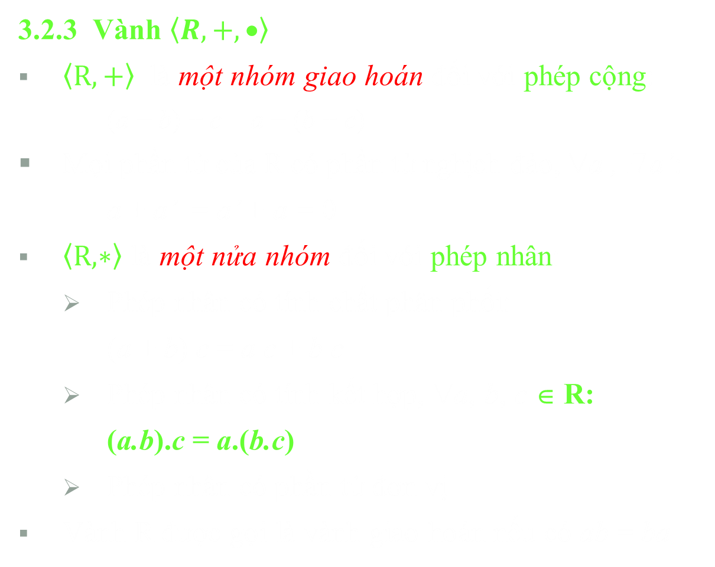
3.2 Một số cấu trúc đại số cơ bản
3.2.3 Vành $\left\langle R,+,•\right\rangle$
$\left\langle R,+\right\rangle$ là một nhóm giao hoán đối với phép cộng:
(a + b) + c = a + (b + c)
Mọi phần tử của R có phần tử nghịch đảo, ∀a , ∃ a’: a + a’ = a’ + a = 0
$\left\langle R,∗\right\rangle$ là một nửa nhóm đối với phép nhân:
Phép nhân có tính chất phân phối:
(a + b) c = a c + b c
Phép nhân có tính kết hợp, ∀a, b, c ∈ R:
(a.b).c = a.(b.c)
Phép nhân có phần tử đơn vị
Vành R được gọi là vành giao hoán nếu có ab = ba
3.2.4 Ideal: Ideal I là một tập con trong R có các tính chất sau:
Vành con I của vành R được gọi là ideal của R nếu x.a ∈ I (hoặc x.a ∈ I) ∀a ∈ I, x ∈ R.
Vành con I vừa là Ideal trái , vừa là Ideal phải của R được gọi là Ideal của R.
a, b ∈ I : a + b ∈ I
c ∈ R : c. a ∈ I

Slide 20
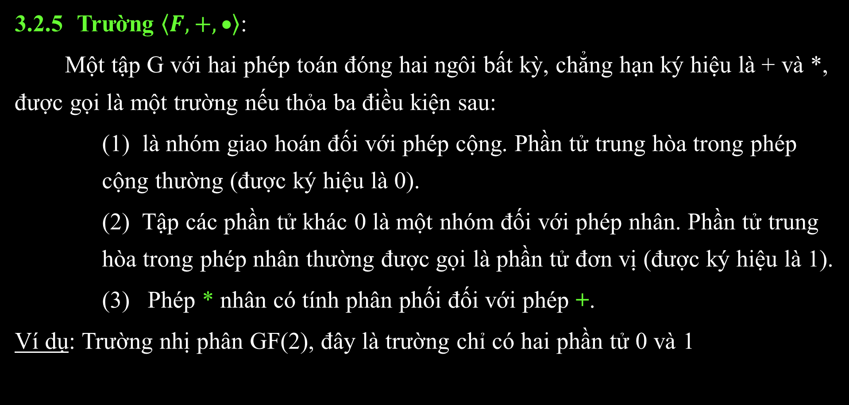
3.2 Một số cấu trúc đại số cơ bản
3.2.5 Trường $\left\langle F,+,•\right\rangle$:
Một tập G với hai phép toán đóng hai ngôi bất kỳ, chẳng hạn ký hiệu là + và *, được gọi là một trường nếu thỏa ba điều kiện sau:
(1) là nhóm giao hoán đối với phép cộng. Phần tử trung hòa trong phép cộng thường (được ký hiệu là 0).
(2) Tập các phần tử khác 0 là một nhóm đối với phép nhân. Phần tử trung hòa trong phép nhân thường được gọi là phần tử đơn vị (được ký hiệu là 1).
(3) Phép * nhân có tính phân phối đối với phép +.
Ví dụ: Trường nhị phân GF(2), đây là trường chỉ có hai phần tử 0 và 1

Slide 21
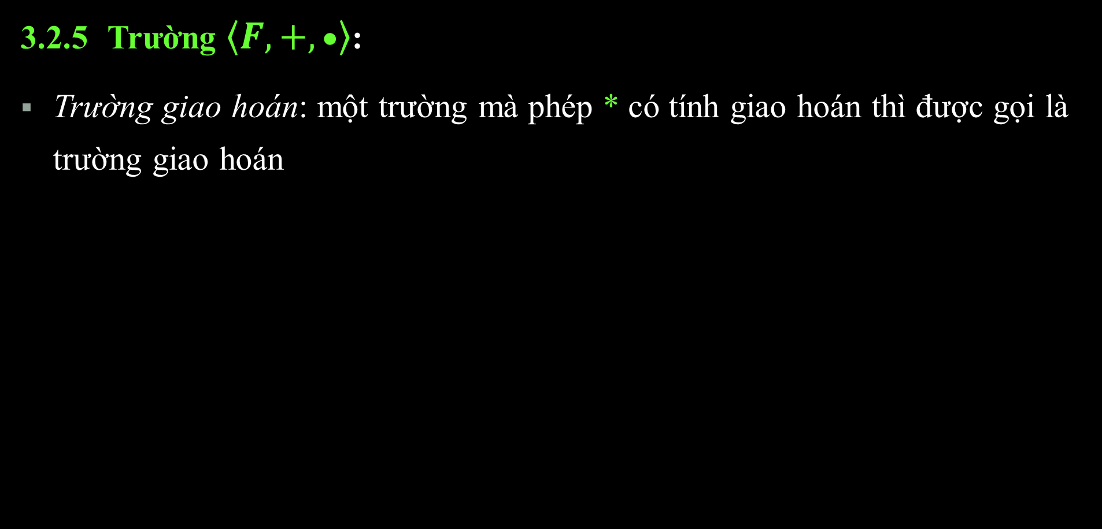
3.2 Một số cấu trúc đại số cơ bản
3.2.5 Trường $\left\langle F,+,•\right\rangle$:
Trường giao hoán: một trường mà phép * có tính giao hoán thì được gọi là trường giao hoán
Bảng trường hợp m = 5
Ví dụ: với m là một số nguyên dương xác định, tập G = {0, 1, ..., m-1} với phép cộng modulo m là một nhóm giao hoán và là một nhóm hữu hạn.
Ta thấy rằng G là một trường giao hoán.
m = 5
⊕ | 0 | 1 | 2 | 3 | 4
0 | 0 | 1 | 2 | 3 | 4
1 | 1 | 2 | 3 | 4 | 0
2 | 2 | 3 | 4 | 0 | 1
3 | 3 | 4 | 0 | 1 | 2
4 | 4 | 0 | 1 | 2 | 3

Slide 22
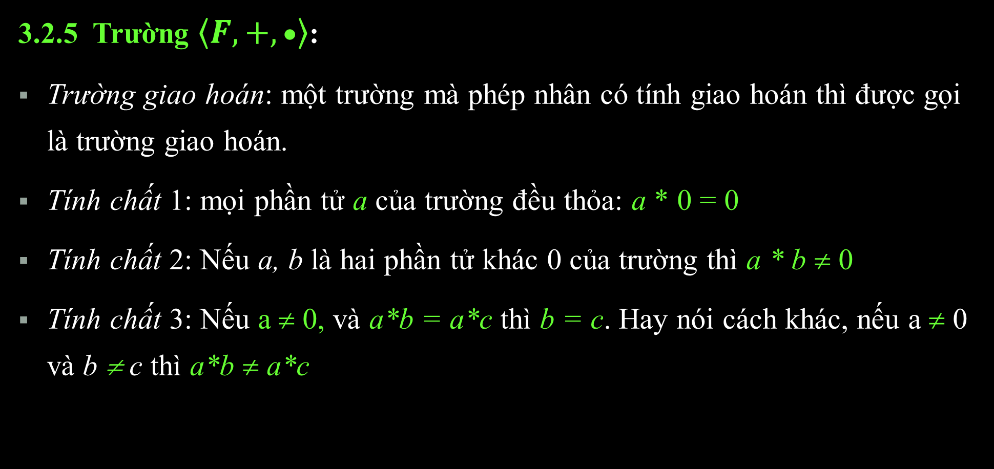
3.2 Một số cấu trúc đại số cơ bản
3.2.5 Trường $\left\langle F,+,•\right\rangle$:
Trường giao hoán: một trường mà phép nhân có tính giao hoán thì được gọi là trường giao hoán.
Tính chất 1: mọi phần tử a của trường đều thỏa: a * 0 = 0
Tính chất 2: Nếu a, b là hai phần tử khác 0 của trường thì a * b ≠ 0
Tính chất 3: Nếu a ≠ 0, và a*b = a*c thì b = c. Hay nói cách khác, nếu a ≠ 0 và b ≠ c thì a*b ≠ a*c

Slide 23
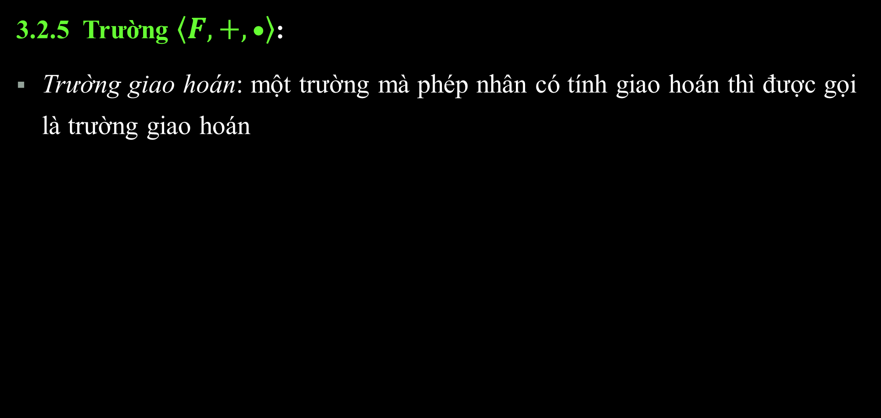
3.2 Một số cấu trúc đại số cơ bản
3.2.5 Trường $\left\langle F,+,•\right\rangle$:
Trường giao hoán: một trường mà phép nhân có tính giao hoán thì được gọi là trường giao hoán
Bảng trường hợp m = 6
Ví dụ: với m là một số nguyên dương xác định, tập G = {0, 1, ..., m-1} với phép cộng modulo m là một nhóm giao hoán và là một nhóm hữu hạn.
m = 6
⊕ | 0 | 1 | 2 | 3 | 4 | 5
0 | 0 | 1 | 2 | 3 | 4 | 5
1 | 1 | 2 | 3 | 4 | 5 | 0
2 | 2 | 3 | 4 | 5 | 0 | 1
3 | 3 | 4 | 5 | 0 | 1 | 2
4 | 4 | 5 | 0 | 1 | 2 | 3
5 | 5 | 0 | 1 | 2 | 3 | 4

Slide 24
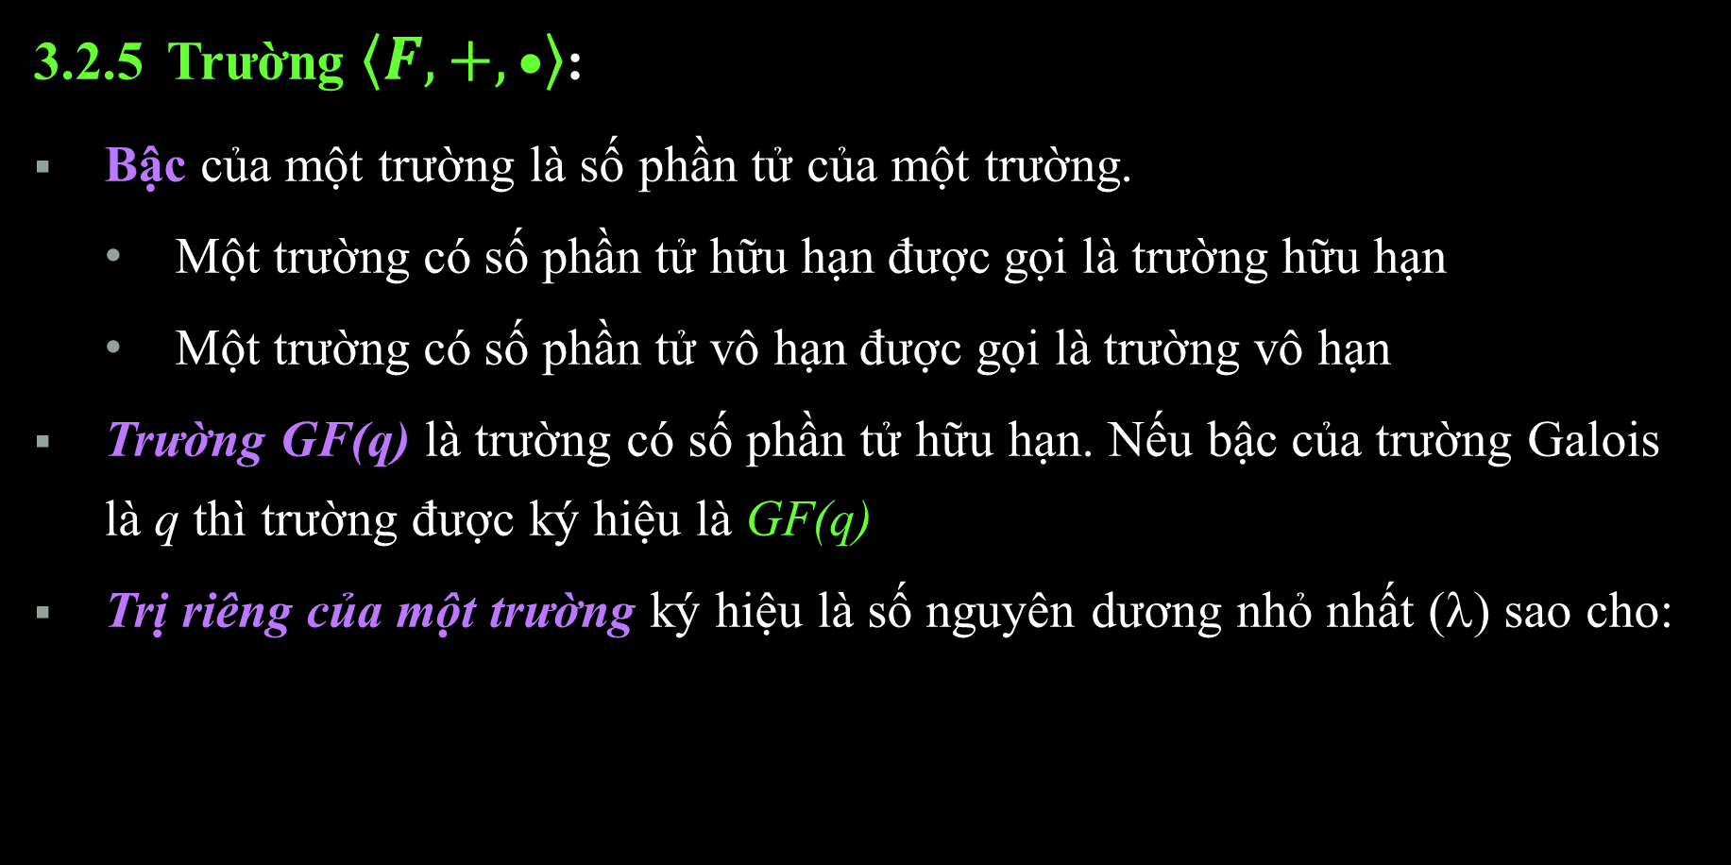
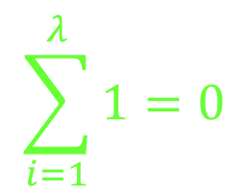
3.2 Một số cấu trúc đại số cơ bản
3.2.5 Trường $\left\langle F,+,•\right\rangle$:
Bậc của một trường là số phần tử của một trường.
Một trường có số phần tử hữu hạn được gọi là trường hữu hạn
Một trường có số phần tử vô hạn được gọi là trường vô hạn
Trường GF(q) là trường có số phần tử hữu hạn. Nếu bậc của trường Galois là q thì trường được ký hiệu là GF(q)
Trị riêng của một trường ký hiệu là số nguyên dương nhỏ nhất (λ) sao cho:
$$\sum_{i=1}^{λ}{1=0}$$

Slide 25
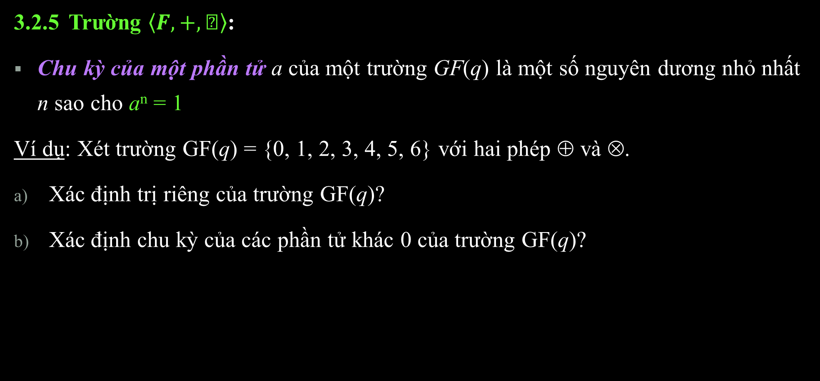
3.2 Một số cấu trúc đại số cơ bản
3.2.5 Trường $\left\langle F,+,•\right\rangle$:
Chu kỳ của một phần tử a của một trường GF(q) là một số nguyên dương nhỏ nhất n sao cho a^{n} = 1
Ví dụ: Xét trường GF(q) = {0, 1, 2, 3, 4, 5, 6} với hai phép ⊕ và ⊗.
Xác định trị riêng của trường GF(q)?
Xác định chu kỳ của các phần tử khác 0 của trường GF(q)?
Phần tử | 1 | 2 | 3 | 4 | 5 | 6
Chu kỳ | 1 | 3 | 6 | 3 | 6 | 2

Slide 26
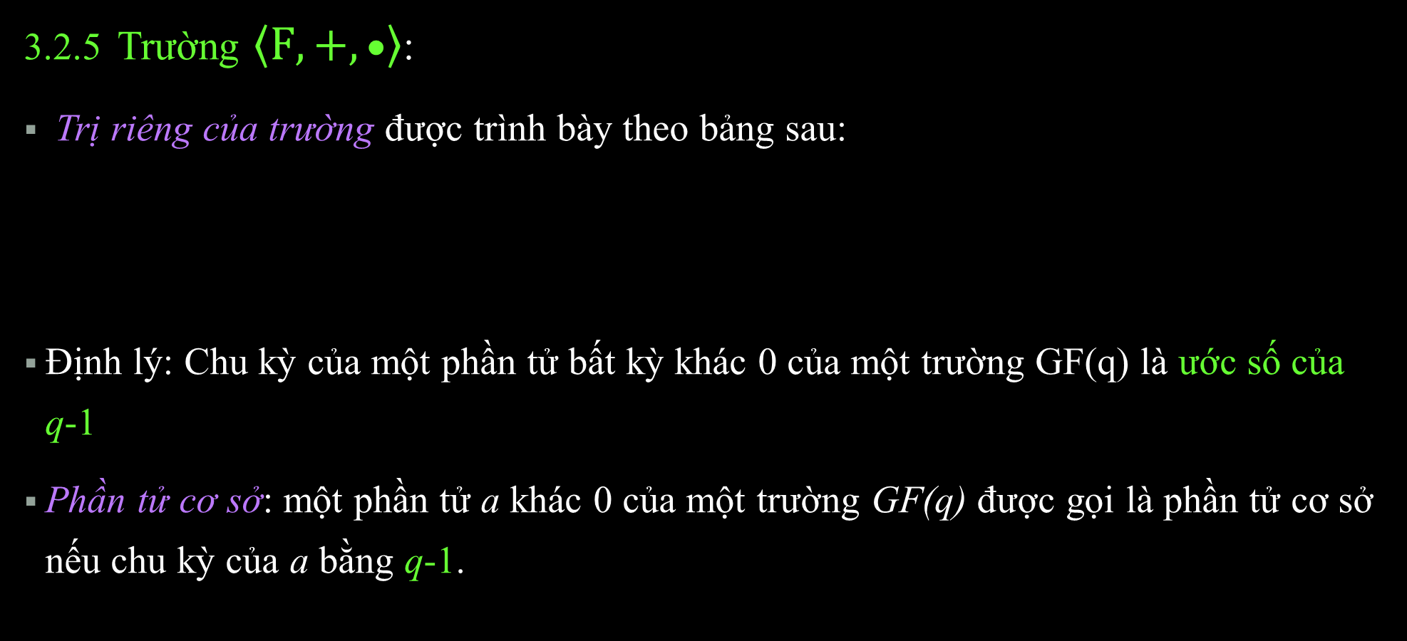
3.2 Một số cấu trúc đại số cơ bản
3.2.5 Trường $\left\langle F,+,•\right\rangle$:
Trị riêng của trường được trình bày theo bảng sau:
Định lý: Chu kỳ của một phần tử bất kỳ khác 0 của một trường GF(q) là ước số của q-1
Phần tử cơ sở: một phần tử a khác 0 của một trường GF(q) được gọi là phần tử cơ sở nếu chu kỳ của a bằng q-1.
Phần tử | 1 | 2 | 3 | 4 | 5 | 6
Chu kỳ | 1 | 3 | 6 | 3 | 6 | 2

Slide 27
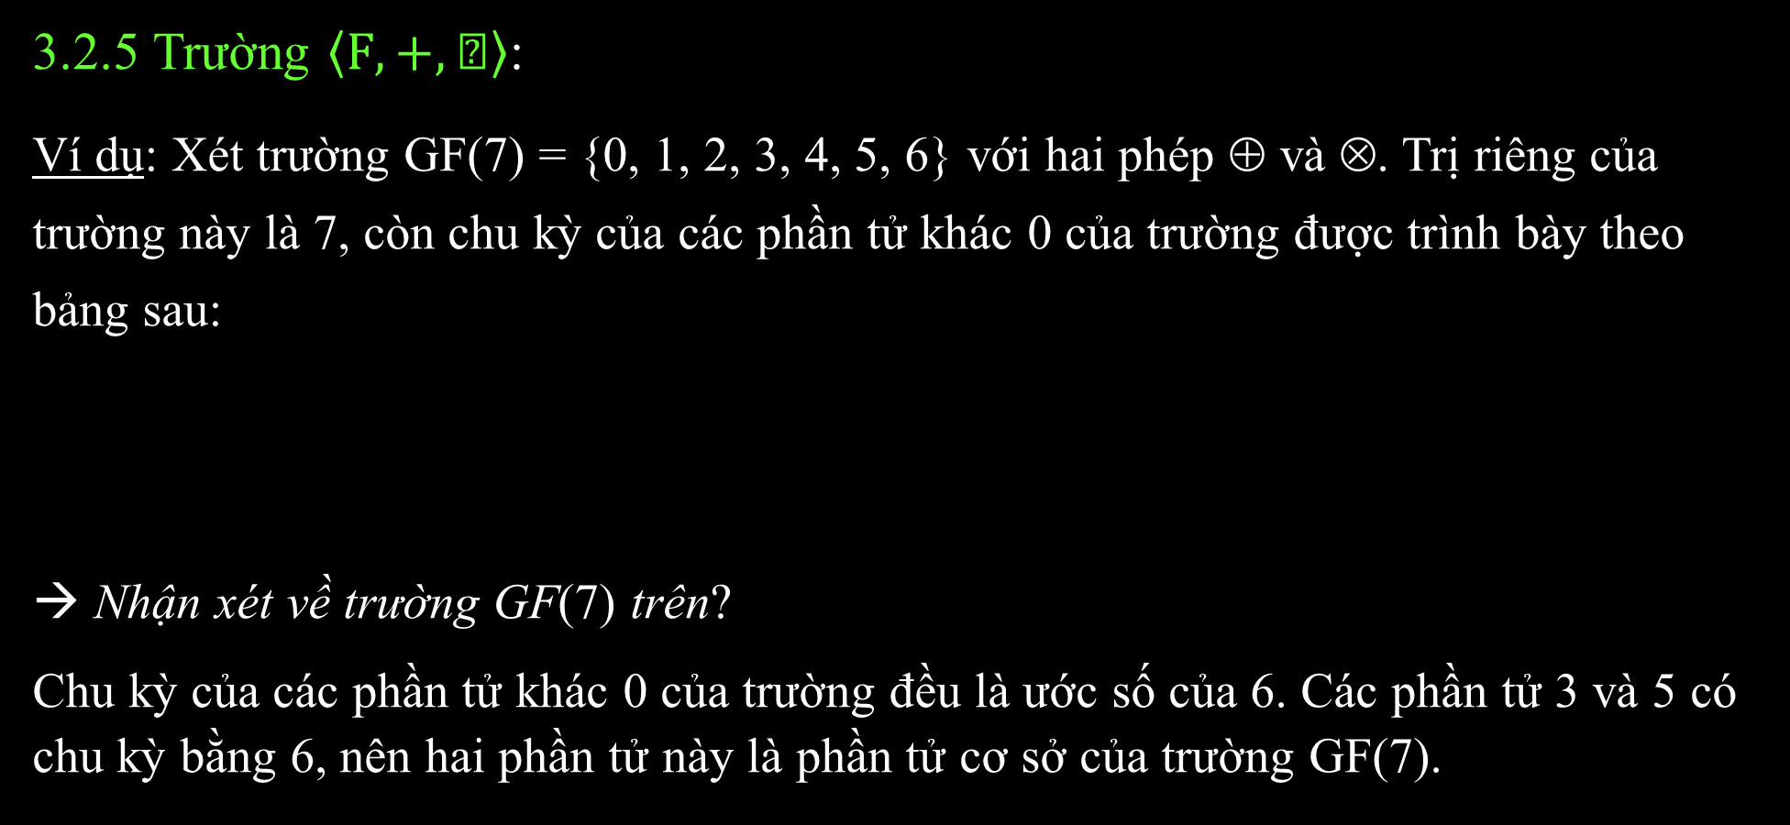
3.2 Một số cấu trúc đại số cơ bản
3.2.5 Trường $\left\langle F,+,•\right\rangle$:
Ví dụ: Xét trường GF(7) = {0, 1, 2, 3, 4, 5, 6} với hai phép ⊕ và ⊗. Trị riêng của trường này là 7, còn chu kỳ của các phần tử khác 0 của trường được trình bày theo bảng sau:
→ Nhận xét về trường GF(7) trên?
Chu kỳ của các phần tử khác 0 của trường đều là ước số của 6. Các phần tử 3 và 5 có chu kỳ bằng 6, nên hai phần tử này là phần tử cơ sở của trường GF(7).
Phần tử | 1 | 2 | 3 | 4 | 5 | 6
Chu kỳ | 1 | 3 | 6 | 3 | 6 | 2

Slide 28
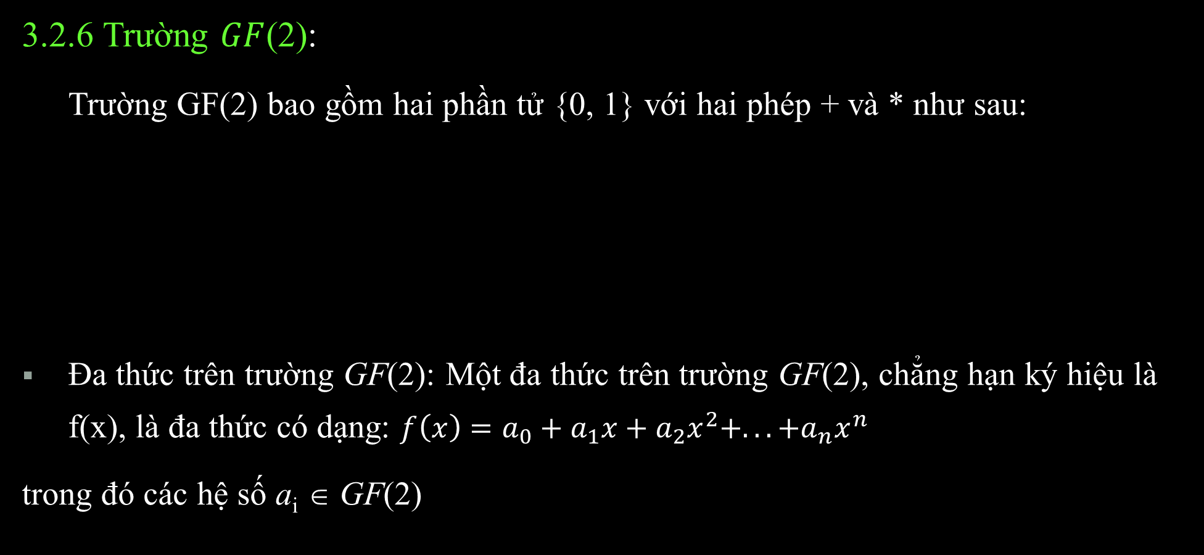
3.2 Một số cấu trúc đại số cơ bản
3.2.6 Trường $GF$(2):
Trường GF(2) bao gồm hai phần tử {0, 1} với hai phép + và * như sau:
Đa thức trên trường GF(2): Một đa thức trên trường GF(2), chẳng hạn ký hiệu là f(x), là đa thức có dạng: $f\left(x\right)=a_{0}+a_{1}x+a_{2}x^{2}+...+a_{n}x^{n}$
trong đó các hệ số a_{i} ∈ GF(2)
+ | 0 | 1
0 | 0 | 1
1 | 1 | 0
* | 0 | 1
0 | 0 | 0
1 | 0 | 1

Slide 29
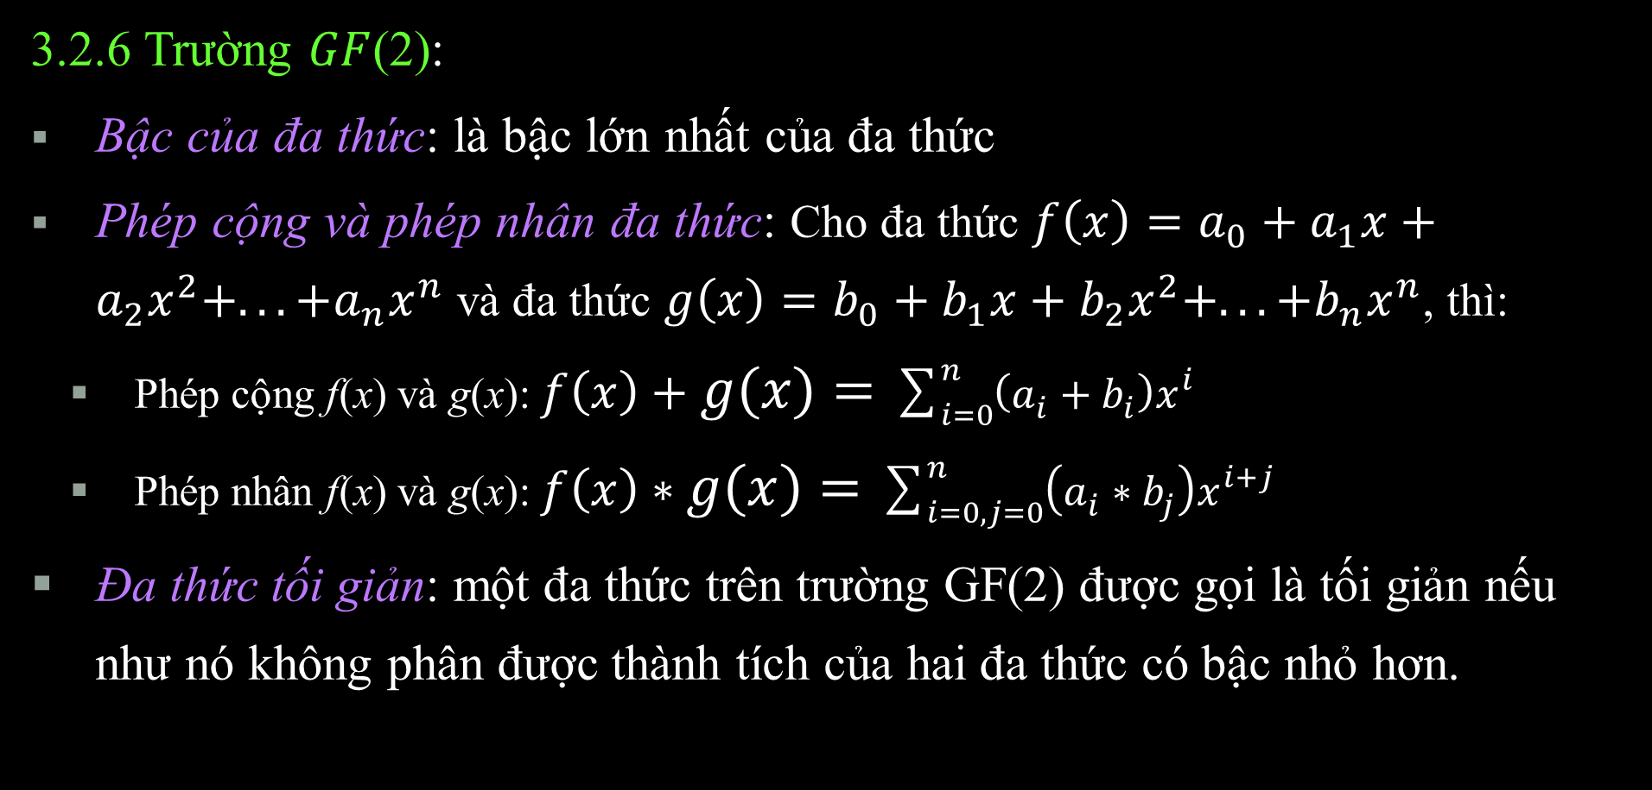
3.2 Một số cấu trúc đại số cơ bản
3.2.6 Trường $GF$(2):
Bậc của đa thức: là bậc lớn nhất của đa thức
Phép cộng và phép nhân đa thức: Cho đa thức $f\left(x\right)=a_{0}+a_{1}x+a_{2}x^{2}+...+a_{n}x^{n}$ và đa thức $g\left(x\right)=b_{0}+b_{1}x+b_{2}x^{2}+...+b_{n}x^{n}$, thì:
Phép cộng f(x) và g(x): $f\left(x\right)+g\left(x\right)=\sum_{i=0}^{n}{\left(a_{i}+b_{i}\right)x^{i}}$
Phép nhân f(x) và g(x): $f\left(x\right)∗g\left(x\right)=\sum_{i=0,j=0}^{n}{\left(a_{i}∗b_{j}\right)x^{i+j}}$
Đa thức tối giản: một đa thức trên trường GF(2) được gọi là tối giản nếu như nó không phân được thành tích của hai đa thức có bậc nhỏ hơn.

Slide 30
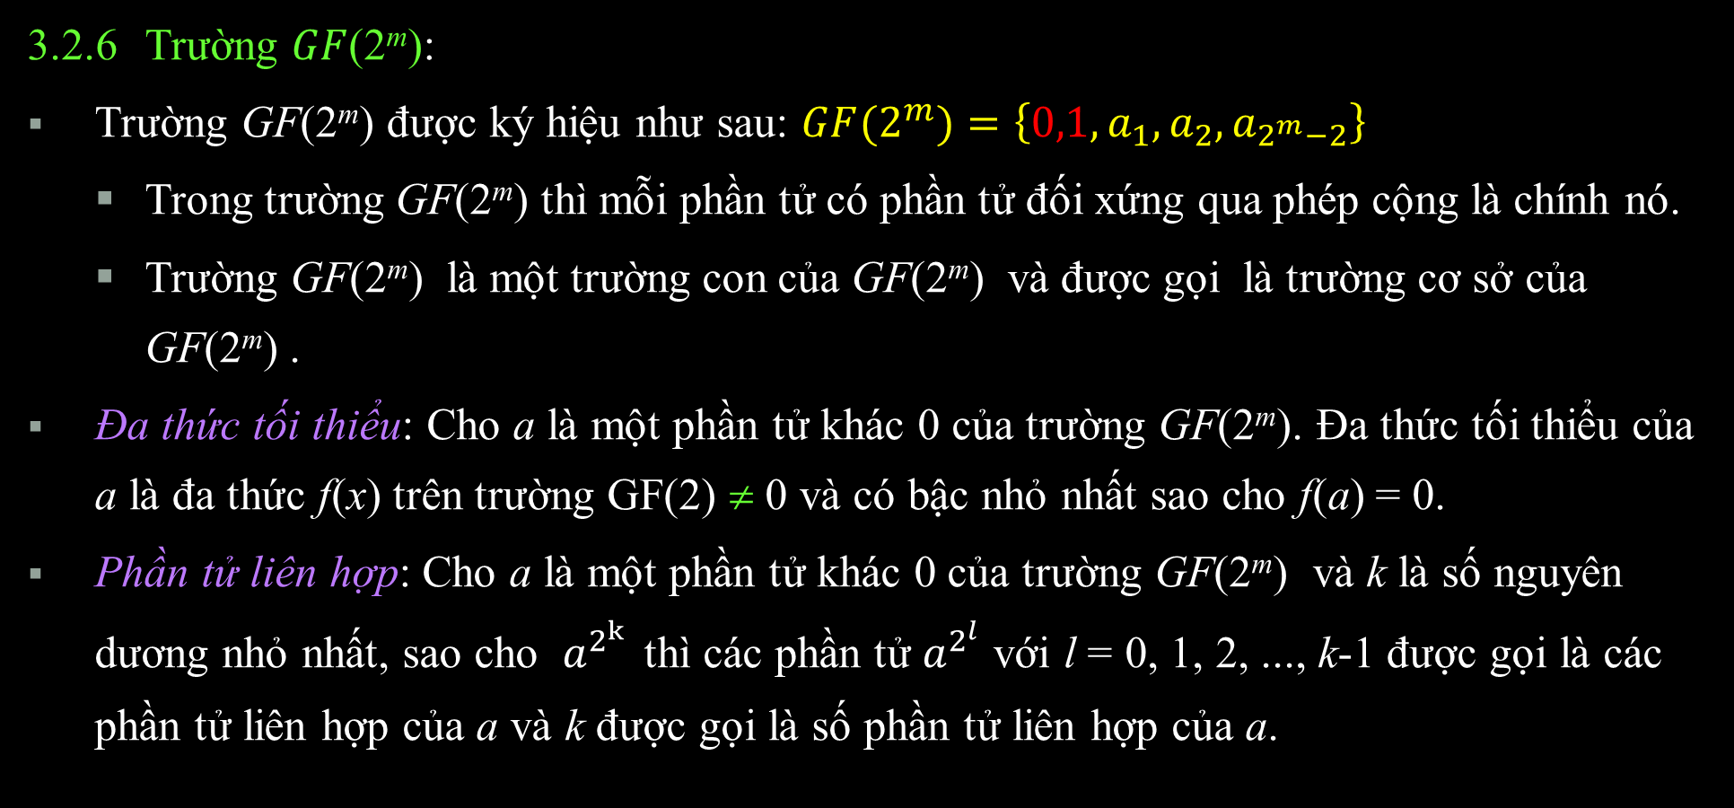
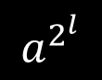
3.2 Một số cấu trúc đại số cơ bản
3.2.6 Trường $GF$(2^{m}):
Trường GF(2^{m}) được ký hiệu như sau: $GF(2^{m})=\left\{0,1,a_{1},a_{2},a_{2^{m}−2}\right\}$
Trong trường GF(2^{m}) thì mỗi phần tử có phần tử đối xứng qua phép cộng là chính nó.
Trường GF(2^{m}) là một trường con của GF(2^{m}) và được gọi là trường cơ sở của GF(2^{m}) .
Đa thức tối thiểu: Cho a là một phần tử khác 0 của trường GF(2^{m}). Đa thức tối thiểu của a là đa thức f(x) trên trường GF(2) ≠ 0 và có bậc nhỏ nhất sao cho f(a) = 0.
Phần tử liên hợp: Cho a là một phần tử khác 0 của trường GF(2^{m}) và k là số nguyên dương nhỏ nhất, sao cho $a^{2^{k}}$ thì các phần tử $a^{2^{l}}$ với l = 0, 1, 2, ..., k-1 được gọi là các phần tử liên hợp của a và k được gọi là số phần tử liên hợp của a.
$$a^{2^{l}}$$

Slide 31
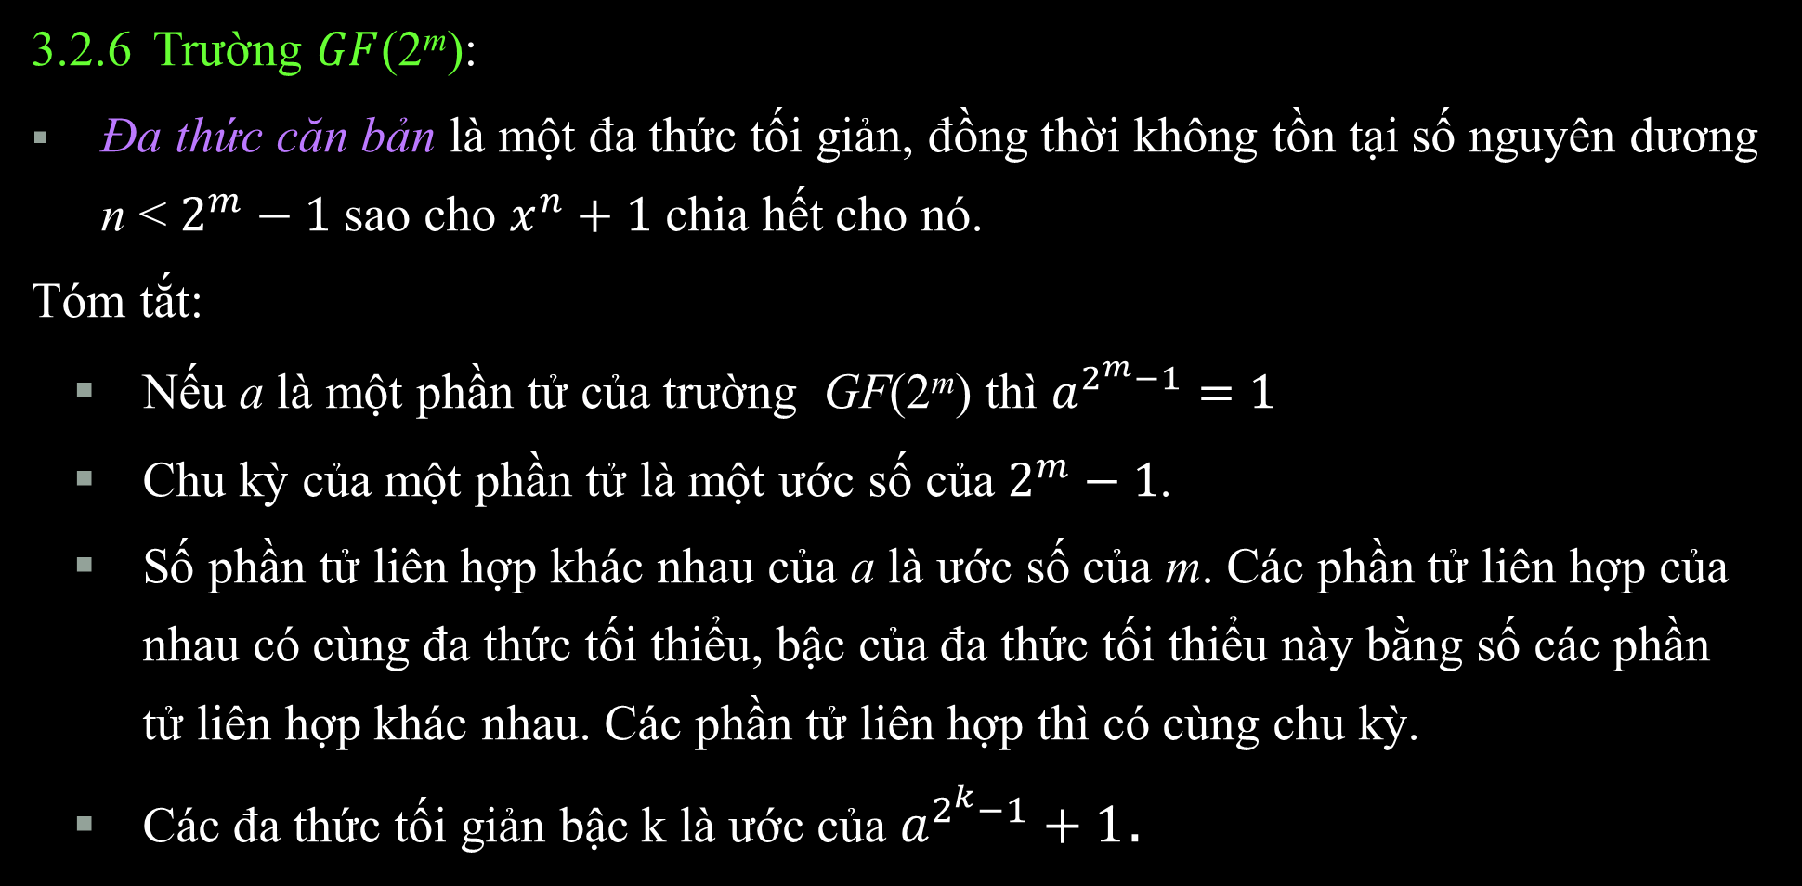
3.2 Một số cấu trúc đại số cơ bản
3.2.6 Trường $GF$(2^{m}):
Đa thức căn bản là một đa thức tối giản, đồng thời không tồn tại số nguyên dương n < $2^{m}−1$ sao cho $x^{n}+1$ chia hết cho nó.
Tóm tắt:
Nếu a là một phần tử của trường GF(2^{m}) thì $a^{2^{m}−1}=1$
Chu kỳ của một phần tử là một ước số của $2^{m}−1$.
Số phần tử liên hợp khác nhau của a là ước số của m. Các phần tử liên hợp của nhau có cùng đa thức tối thiểu, bậc của đa thức tối thiểu này bằng số các phần tử liên hợp khác nhau. Các phần tử liên hợp thì có cùng chu kỳ.
Các đa thức tối giản bậc k là ước của $a^{2^{k}−1}+1$.

Slide 32
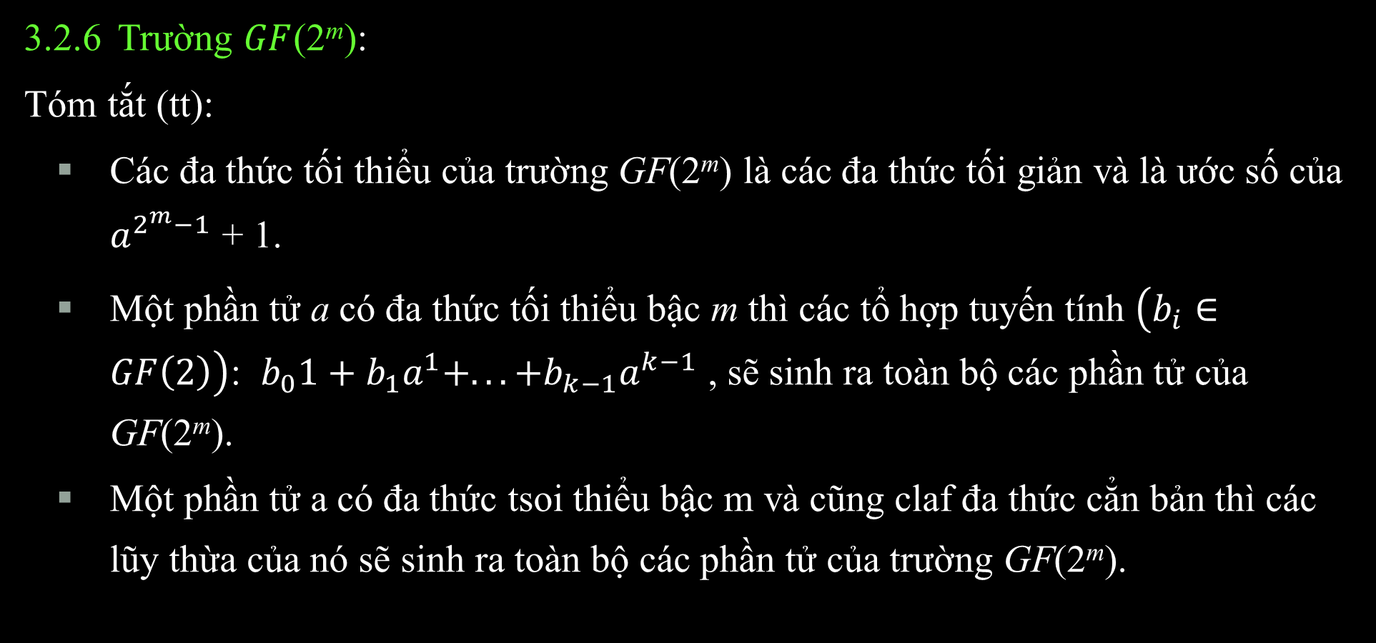
3.2 Một số cấu trúc đại số cơ bản
3.2.6 Trường $GF$(2^{m}):
Tóm tắt (tt):
Các đa thức tối thiểu của trường GF(2^{m}) là các đa thức tối giản và là ước số của $a^{2^{m}−1}$ + 1.
Một phần tử a có đa thức tối thiểu bậc m thì các tổ hợp tuyến tính $\left(b_{i}∈GF\left(2\right)\right)$: $b_{0}1+b_{1}a^{1}+...+b_{k−1}a^{k−1}$ , sẽ sinh ra toàn bộ các phần tử của trường GF(2^{m}).
Một phần tử a có đa thức tsoi thiểu bậc m và cũng claf đa thức cẳn bản thì các lũy thừa của nó sẽ sinh ra toàn bộ các phần tử của trường GF(2^{m}).

Slide 33
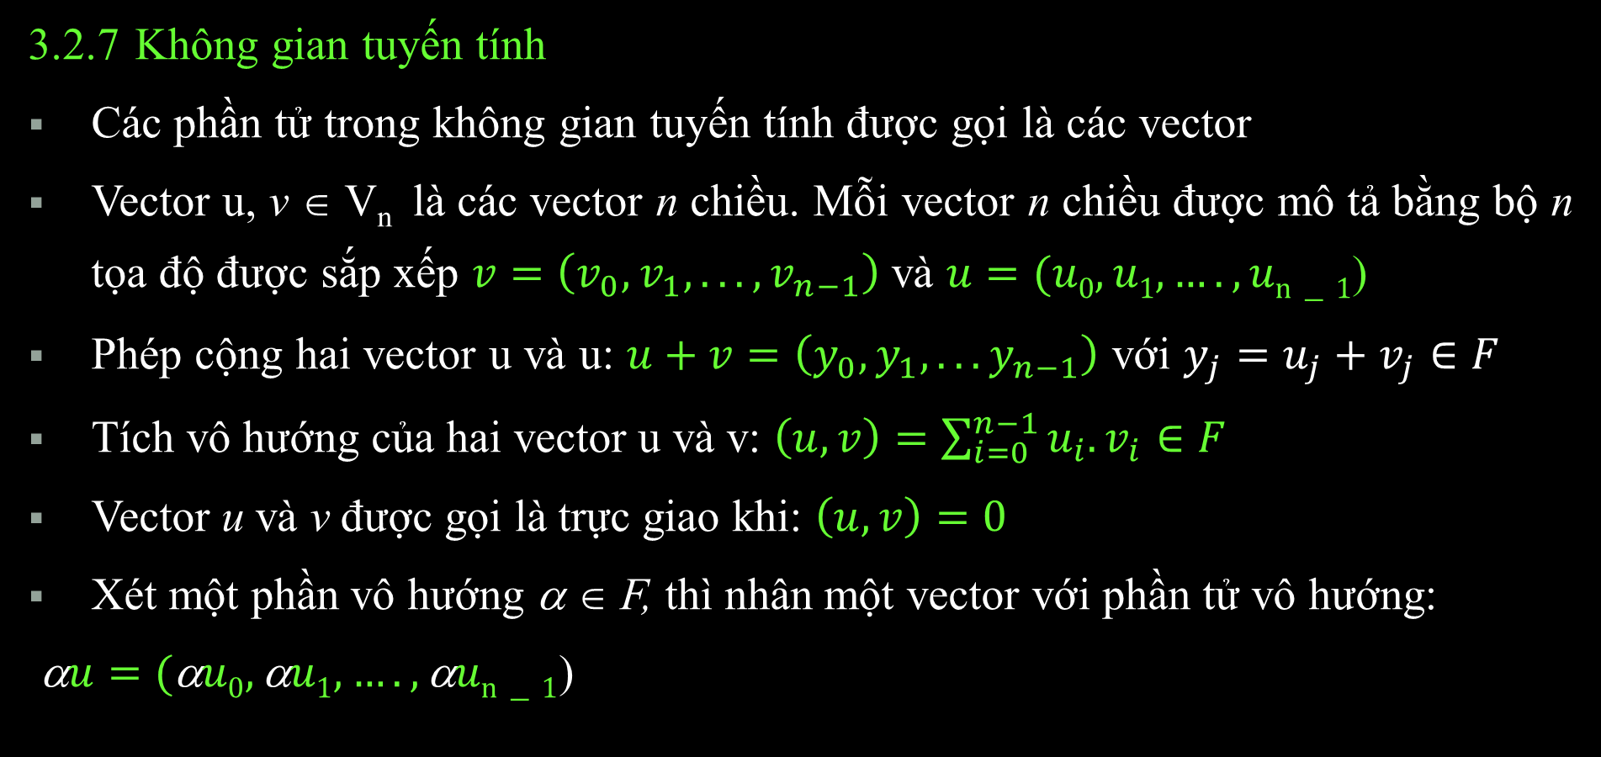
3.2 Một số cấu trúc đại số cơ bản
3.2.7 Không gian tuyến tính
Các phần tử trong không gian tuyến tính được gọi là các vector
Vector u, v ∈ V_{n} là các vector n chiều. Mỗi vector n chiều được mô tả bằng bộ n tọa độ được sắp xếp $v=\left(v_{0},v_{1},...,v_{n−1}\right)$và $u=(u0,u1, ….,un−1$)
Phép cộng hai vector u và u: $u+v=\left(y_{0},y_{1},...y_{n−1}\right)$ với $y_{j}=u_{j}+v_{j}∈F$
Tích vô hướng của hai vector u và v: $\left(u,v\right)=\sum_{i=0}^{n−1}{u_{i}.v_{i}}∈F$
Vector u và v được gọi là trực giao khi: $\left(u,v\right)=0$
Xét một phần vô hướng α ∈ F, thì nhân một vector với phần tử vô hướng:
$\text{}u=(\text{α}u0,\text{α}u1, ….,\text{α}un−1$)

Slide 34
3.3 Các mã tuyến tính
3.3.1 Dạng tuyến tính
3.3.2 Mã khối tuyến tính
3.3.2.1 Ma trận sinh
3.3.2.2 Ma trận kiểm tra của mã tuyến tính
3.3.3 Mã tuyến tính nhị phân
3.3.4 Ma trận kiểm tra H
3.3.5 Một số loại mã tuyến tính

Slide 35
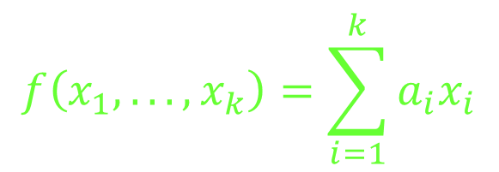
3.3 Các mã tuyến tính
3.3.1 Dạng tuyến tính
Các định nghĩa:
Các dạng tuyến tính của k biến độc lập x₁, ..., x_{k} là các biểu thức có dạng sau:
trong đó, a_{i} ∈ F
Mã tuyến tính độ dài l là mã mà từ mã của nó có các ký hiệu mã là các dạng tuyến tính.
Mã hệ thống tuyến tính (n,k) là mã tuyến tính độ dài l trong đó ta có thể chỉ ra được vị trí của k bit thông tin trong từ mã
Mã tuyến tính ngẫu nhiên là mã tuyến tính có các ký hiệu mã được chọn ngẫu nhiên từ các dạng tuyến tính có thể có
$$f\left(x_{1},...,x_{k}\right)=\sum_{i=1}^{k}{a_{i}x_{i}}$$

Slide 36
3.3 Các mã tuyến tính
3.3.1 Mã khối tuyến tính
Các định nghĩa:
Một mã khối có chiều dài l gồm 2^{k} từ mã được gọi là mã tuyến tính C(n,k) nếu và chỉ nếu 2^{k} từ mã hình thành một không gian vector con k chiều của không gian vector n chiều gồm tất cả các vector n thành phần trên trường GF(2).
Ma trận sinh (G): thường được dùng để mô tả mã tuyến tính (C). Ma trận sinh chứa k từ mã độc lập tuyến tính trong C.
Ma trận kiểm tra (H): là ma trận có kích thước (n – k) x n sao cho G.H^{T} = 0, với H^{T} là ma trận chuyển vị của ma trận H .
Nếu c ∈ V_{-(n,r)} thì, c.H^{T} = 0

Slide 37
3.3 Các mã tuyến tính
3.3.2 Mã khối tuyến tính
Các định nghĩa:
Một mã khối có chiều dài l gồm 2^{k} từ mã được gọi là mã tuyến tính C(n,k) nếu và chỉ nếu 2^{k} từ mã hình thành một không gian vector con k chiều của không gian vector n chiều gồm tất cả các vector n thành phần trên trường GF(2).
Ma trận sinh (G): thường được dùng để mô tả mã tuyến tính (C). Ma trận sinh chứa k từ mã độc lập tuyến tính trong C.
Ma trận kiểm tra (H): là ma trận có kích thước (n – k) x n sao cho G.H^{T} = 0, với H^{T} là ma trận chuyển vị của ma trận H .
Nếu c ∈ V_{-(n,r)} thì, c.H^{T} = 0

Slide 38
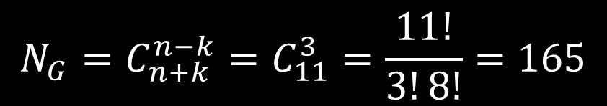
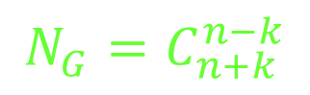
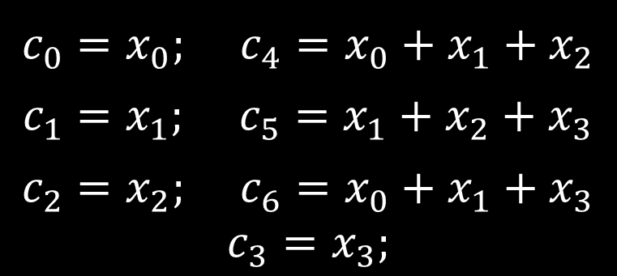
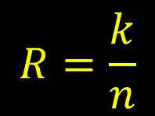
3.3 Các mã tuyến tính
3.3.2 Mã khối tuyến tính
Tốc độ mã hóa:
Số mã hệ thống tuyến tính:
Ví dụ: Cho mã tuyến tính (7,4), mã này có số mã hệ thống tuyến tính là 165 và các bit mã được chọn từ các dạng tuyến tính như sau:
$$R=\frac{k}{n}$$
$$N_{G}=C_{n+k}^{n−k}$$
$$\begin{matrix}c_{0}=x_{0}; c_{4}=x_{0}+x_{1}+x_{2} \\ c_{1}=x_{1}; c_{5}=x_{1}+x_{2}+x_{3} \\ c_{2}=x_{2}; c_{6}=x_{0}+x_{1}+x_{3} \\ c_{3}=x_{3};\end{matrix}$$
Số mã hệ thống:
$$N_{G}=C_{n+k}^{n−k}=C_{11}^{3}=\frac{11!}{3!8!}=165$$
Ma trận sinh G và ma trận kiểm tra H?

Slide 39
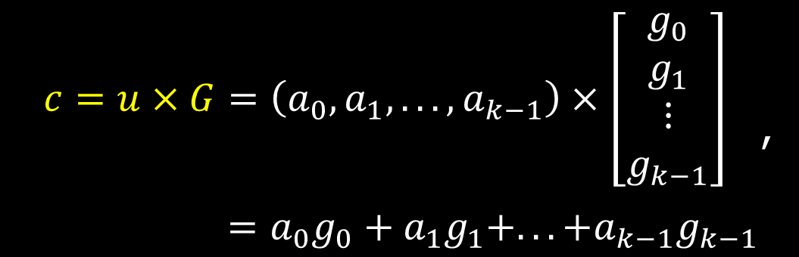
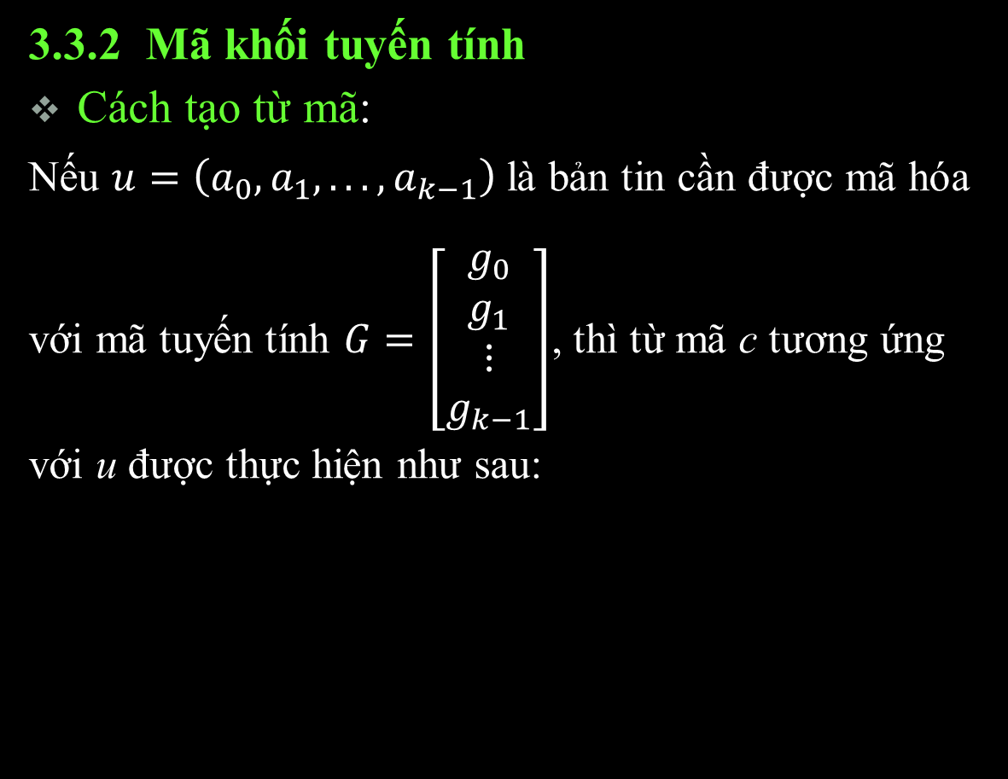
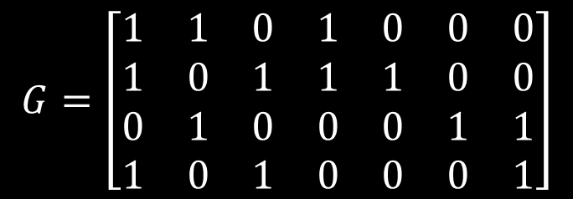
3.3 Các mã tuyến tính
3.3.2 Mã khối tuyến tính
Cách tạo từ mã:
Nếu $u=\left(a_{0},a_{1},...,a_{k−1}\right)$là bản tin cần được mã hóa với mã tuyến tính $G=\left[\begin{matrix}g_{0} \\ g_{1} \\ ⋮ \\ g_{k−1}\end{matrix}\right]$, thì từ mã c tương ứng với u được thực hiện như sau:
Ví dụ: Cho ma trận sinh của một mã tuyến tính (7,4) sau:
Tìm từ mã tương ứng với bản tin u = 1101? Nhận xét?
$$G=\left[\begin{matrix}1 & 1 & 0 & 1 & 0 & 0 & 0 \\ 1 & 0 & 1 & 1 & 1 & 0 & 0 \\ 0 & 1 & 0 & 0 & 0 & 1 & 1 \\ 1 & 0 & 1 & 0 & 0 & 0 & 1\end{matrix}\right]$$
$\begin{matrix}c=u×G=\left(a_{0},a_{1},...,a_{k−1}\right)×\left[\begin{matrix}g_{0} \\ g_{1} \\ ⋮ \\ g_{k−1}\end{matrix}\right] \\ =a_{0}g_{0}+a_{1}g_{1}+...+a_{k−1}g_{k−1}\end{matrix}$,

Slide 40
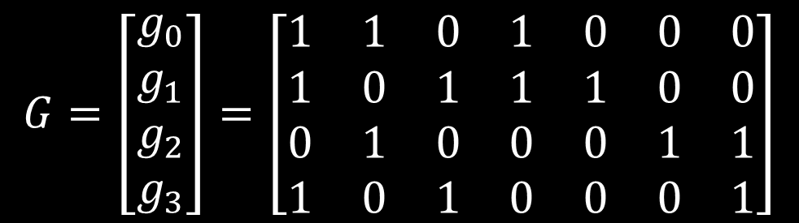
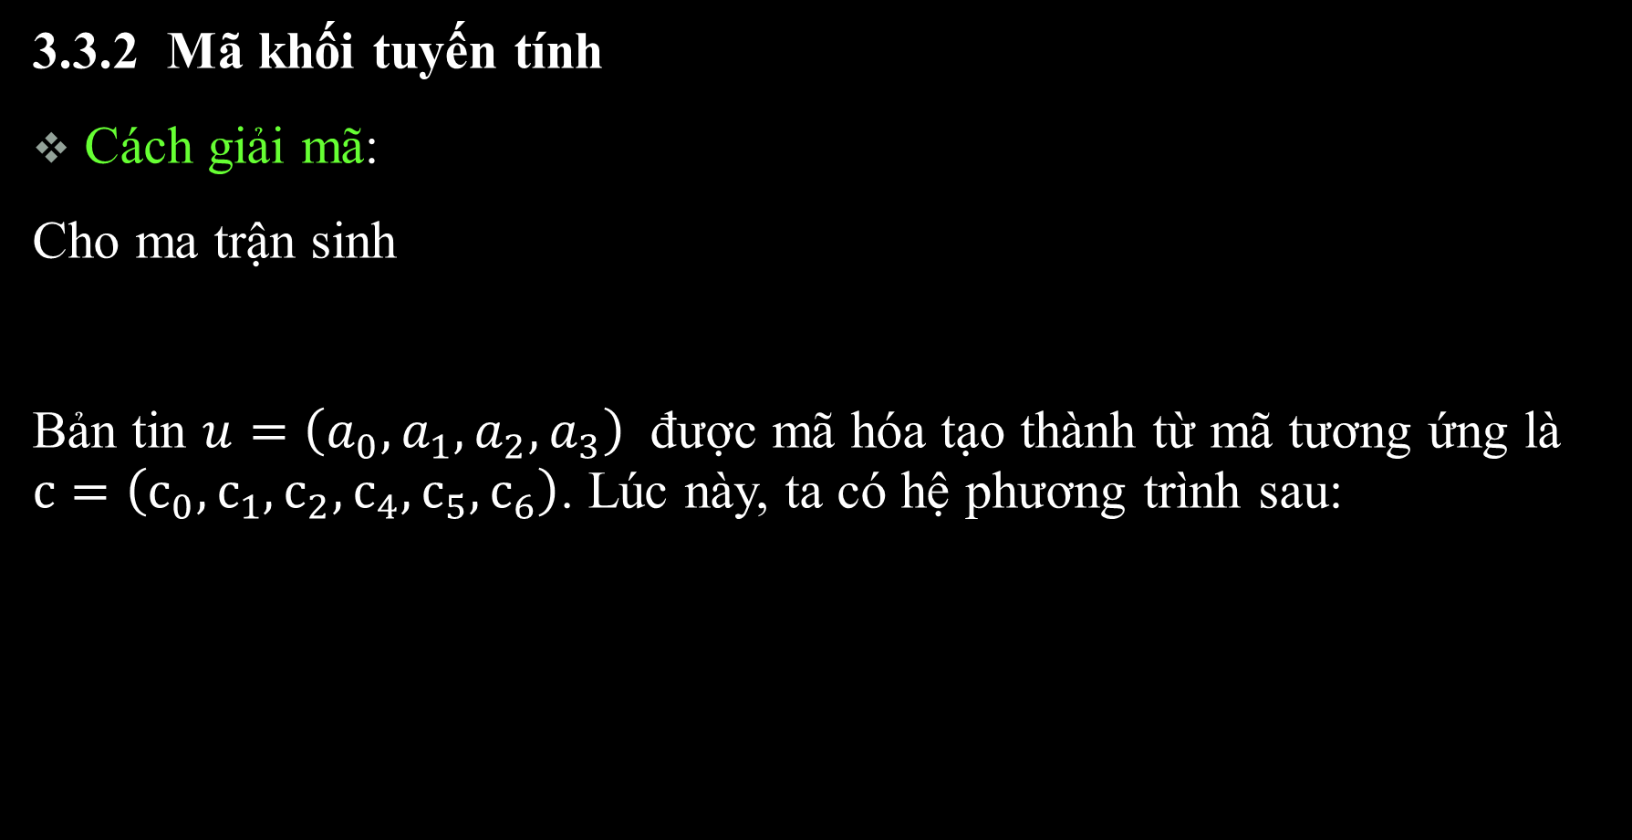
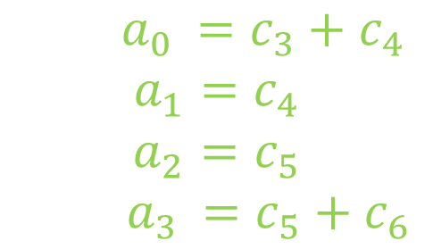
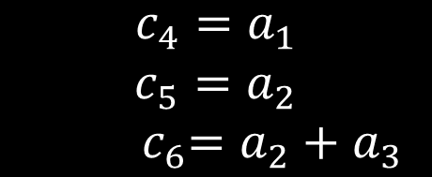

3.3 Các mã tuyến tính
3.3.2 Mã khối tuyến tính
Cách giải mã:
Cho ma trận sinh
Bản tin $u=\left(a_{0},a_{1},a_{2},a_{3}\right)$ được mã hóa tạo thành từ mã tương ứng là $c=\left(c_{0},c_{1},c_{2},c_{4},c_{5},c_{6}\right)$. Lúc này, ta có hệ phương trình sau:
$$G=\left[\begin{matrix}g_{0} \\ g_{1} \\ g_{2} \\ g_{3}\end{matrix}\right]=\left[\begin{matrix}1 & 1 & 0 & 1 & 0 & 0 & 0 \\ 1 & 0 & 1 & 1 & 1 & 0 & 0 \\ 0 & 1 & 0 & 0 & 0 & 1 & 1 \\ 1 & 0 & 1 & 0 & 0 & 0 & 1\end{matrix}\right]$$
$$\begin{matrix}{ c}_{0} =a_{0}+a_{1}+a_{3} \\ c_{1}=a_{0}+a_{2} \\ c_{2}=a_{1}+a_{3} \\ c_{3}=a_{0}+a_{1}\end{matrix}$$
$$\begin{matrix}c_{4}=a_{1} \\ c_{5}=a_{2} \\ { c}_{6}=a_{2}+a_{3}\end{matrix}$$
$$\begin{matrix}{ a}_{0} =c_{3}+c_{4} \\ a_{1}=c_{4} \\ a_{2}=c_{5} \\ { a}_{3} =c_{5}+c_{6}\end{matrix}$$

Slide 41


3.3 Các mã tuyến tính
3.3.3 Mã tuyến tính hệ thống, ma trận sinh hệ thống (nhị phân)
Một mã tuyến tính (n,k) được gọi là mã tuyến tính hệ thống nếu mỗi từ mã có một trong hai dạng sau:
Dạng 1: Từ mã bao gồm phần thông tin k bit đi trước và phần còn lại (n – k bit) đi sau (phần kiểm tra)
Dạng 2: Ngược lại dạng 1, từ mã bao gồm phần kiểm tra đi trước và phần thông tin đi sau

Slide 42


3.3 Các mã tuyến tính
3.3.3 Mã tuyến tính hệ thống, ma trận sinh hệ thống
Điều kiện để có ma trận được gọi là mã tuyến tính hệ thống thì ma trận sinh phải có dạng sau đây:
$$G=\left[\begin{matrix}1 & 0 & ⋯ & 0 & p_{00} & ⋯ & p_{0\left(n−k−1\right)} \\ 0 & 1 & ⋯ & 0 & p_{10} & ⋯ & p_{1\left(n−k−1\right)} \\ ⋮ & ⋮ & & ⋮ & ⋮ & & ⋮ \\ 0 & 0 & ⋯ & 1 & p_{\left(k−1\right)0} & ⋯ & p_{\left(k−1\right)\left(n−k−1\right)}\end{matrix}\right]$$
[k x k]
[k x (n – k)]
$$G=\left[I|P\right]$$
Tìm được ma trận sinh hệ thống dạng 1 và dạng 2 tường ứng G hệ thống

Slide 43


3.3 Các mã tuyến tính
3.3.4 Ma trận kiểm tra H
Từ ma trận tuyến tính hệ thống, ta có thể tìm ra ma trận kiểm tra chẵn lẻ H như sau:
Ví dụ: Cho mã khối tuyến tính có ma trận sinh $G=\left[\begin{matrix}g_{0} \\ g_{1} \\ g_{2} \\ g_{3}\end{matrix}\right]=\left[\begin{matrix}1 & 1 & 0 & 1 & 0 & 0 & 0 \\ 1 & 0 & 1 & 1 & 1 & 0 & 0 \\ 0 & 1 & 0 & 0 & 0 & 1 & 1 \\ 1 & 0 & 1 & 0 & 0 & 0 & 1\end{matrix}\right]$.
Tìm ma trận kiểm tra H? Nhận xét?
Các vector cột của ma trận H là độc lập tuyến tính, vì c.H = 0.
Giới hạn trên của khoảng cách tối thiểu d_{min} của mã tuyến tính là: $d_{min}≤n−k+1$
$$H=\left[P^{T}|I\right]$$

Slide 44
3.3 Các mã tuyến tính
3.3.5 Một số loại mã tuyến tính
Mã Hamming
Reed–Solomon
Mã Hadamard
Mã Golay
Mã BCH

Slide 45

3.3 Các mã tuyến tính
3.3.5 Một số loại mã tuyến tính - Mã Hamming
Mã Hamming có đa thức sinh là đa thức nguyên thủy. Một phần tử nguyên thủy bất kỳ đều được xem là nghiệm của mã nếu ta lấy phần tử a làm nghiệm thì:
Ta thấy rằng các lũy thừa của a là tất cả các phần tử khác không của trường, điều này có nghĩa là ma trận H chứa mọi tổ hợp 0 và 1 có thể có.
Ví dụ: xét mã Hamming trên GF(8) có
$$H=\left[a^{n−1^{T}}...a^{1^{T}}a^{0^{T}}\right]$$

Slide 46
3.3 Các mã tuyến tính
3.3.5 Một số loại mã tuyến tính - Mã Hamming
Là mã sửa lỗi tuyến tính
Có khả năng phát hiện và sửa được một hoặc hai lỗi sai, tuy nhiên không phát hiện được các lỗi chưa được sửa.
Đối với các mã khỗi có chiều dài khối và khoảng cách tối thiểu (3) thì mã Hamming đạt được tỷ lệ cao nhất.
Khi tỷ lệ lỗi thấp thì mã Hamming có thể phát hiện và sửa lỗi dựa vào tính dư thừa của mã này.
Mã Hamming được áp dụng trong RAM (ECC)

Slide 47

3.3 Các mã tuyến tính
3.3.5 Một số loại mã tuyến tính - Mã BCH nhị phân (Bose – Chaudhure – Hocquenghem)
Là mã có tính chất vòng
Có khả năng sửa được nhiều lỗi
Số bit kiểm tra: $l−k≤m.t$
Khoảng cách Hamming: $d_{min}≤2t+1$
Được ứng dụng nhiều trong liên lạc vệ tinh, CD, DVD, SSD, mã vạch hai chiều

Slide 48
3.3 Các mã tuyến tính
3.3.5 Một số loại mã tuyến tính - Mã Reed–Solomon (RS)
Là mã sửa lỗi – dựa trên mã khối tuyến tính.
Có thể phát hiện và sửa nhiều lỗi ký hiệu trên trường (F, +, *)
Được ứng dụng trong các lĩnh vực sau:
Các thiết bị lưu trữ
Truyền thông không dây
Thông tin vệ tinh
Truyền hình kỹ thuật số
Các modem tốc độ cao, ...

Slide 49

3.3 Các mã tuyến tính
3.3.5 Một số loại mã tuyến tính - Mã Reed–Solomon (RS)
Nguyên lý hoạt động: lấy một khối dữ liệu sau đó thêm một số bit “dư thừa” để bổ sung vào.
Giải mã: xử lý theo từng khối. Việc sửa lỗi phụ thuộc vào đặc điểm của mã RS.
Đặc điểm của mã RS:
Là tập con của mã BCH, RS(n,k) → có nghĩa là bộ mã hóa lấy k ký hiệu dữ liệu của mỗi s bit và thêm các ký hiệu parity để tạo thành từ mã ký hiệu n.
Mỗi ký hiệu có n – k ký hiệu parity của s bit
Bộ giải mã RS có thể sửa tối đa t ký hiệu có lỗi trong từ mã, với 2t = n – k .

Slide 50
3.3 Các mã tuyến tính
3.3.5 Một số loại mã tuyến tính - Mã Reed–Solomon (RS)
Ví dụ: mã RS phổ biến RS(255,223) với ký hiệu 8 bit. Mỗi từ mã chứa 255 byte từ mã, trong đó có 223 byte dữ liệu và 32 byte parity.
n = 255; k = 223; và s = 8
2t = 32 → t = 16
Bộ giải mã có thể sửa bất kỳ lỗi 16 ký hiệu nào trong từ mã → có nghĩa là các lỗi lên tới 16 byte ở bất kỳ vị trí nào trong từ mã có thể được sửa một cách tự động.
Lỗi ký tự của RS
Một lỗi ký tự xảy ra khi 1 bit trong ký hiệu bị sai hoặc khi tất cả các bit trong ký hiệu đều sai
Ví dụ: RS(225,223) có thể sửa được 16 lỗi ký hiệu.
Trường hợp xấu nhất có thể xảy ra lỗi 16 bit, mỗi lỗi có một ký hiệu (byte) riêng biệt để bộ giải mã sửa lỗi 16 bit.
Trường hợp tốt nhất, xảy ra 16 lỗi byte hoàn chỉnh để bộ giải mã sửa được lỗi 16 x 8 bit.

Slide 51
3.3 Các mã tuyến tính
3.3.5 Một số loại mã tuyến tính - Mã Reed–Solomon (RS)
Giải mã RS
Có thể sửa lỗi và xóa (khi biết vị trí của ký hiệu lỗi).
Bộ giải mã có thể sửa được t lỗi và xóa được 2t lỗi. Lúc này, thông tin xóa thường được cung cấp bởi bộ giải điều chế trong hệ thống truyền thông (khi nhận “cờ”.
Một từ mã được giải mã có thể xảy ra trong các trường hợp sau:
Nếu 2s + r < 2t (s lỗi, r xóa) → từ mã truyền ban đầu sẽ luôn được khôi phục.
Nếu không, bộ giải mã sẽ phát hiện ra từ mã không thể khôi phục được từ mã gốc và chỉ ra vấn đề lỗi
Hoặc bộ giải mã sẽ giải mã sai và khôi phục từ mã không chính xác mà không có bất kỳ dấu hiệu nào

Slide 52
3.3 Các mã tuyến tính
3.3.5 Một số loại mã tuyến tính - Mã Reed–Solomon (RS)
Độ lợi mã hóa RS
Ưu điểm của việc sử dụng RS là xác suất xảy ra lỗi còn lại trong dữ liệu được giải mã thường thấp hơn so với xác suất xảy ra lỗi nếu không sử dụng mã RS thông qua độ lợi mã hóa (Code gain).
Ví dụ: một hệ thống truyền thông kỹ thuật số được thiết kế có BER 10^-9, tức là không nhận được quá 1 trong 10^9 bit bị lỗi..
Điều này có thể đạt được bằng cách tăng công suất phát hoặc sử dụng mã RS.
Mã RS cho phép hệ thống đạt BER mục tiêu với công suất phát thấp hơn công suất ngõ ra. Công suất “tiết kiệm” do RS đưa ra là độ lợi mã hóa.

Slide 53



3.3 Các mã tuyến tính
3.3.5 Một số loại mã tuyến tính - Mã Reed–Solomon (RS)
Đa thức sinh RS:
Trong trường GF(qm), đa thức sinh có dạng như sau:
Từ mã:
Trong đó: $g\left(x\right)$ là đa thức sinh;
$i\left(x\right)$ là khối thông tin;
$c\left(x\right)$ là từ mã và 𝛼 là phần tử nguyên thủy của trường.
Ví dụ: máy phát sử dụng RS(255,249), thì đa thức sinh là:
$$g\left(x\right)=\left(x−α^{i}\right)\left(x−α^{i+1}\right)…\left(x−α^{i+2t}\right)$$
$$c\left(x\right)=g\left(x\right).i\left(x\right)$$
$$\begin{matrix}g\left(x\right)=\left(x−α^{i=0}\right)\left(x−α^{1}\right)\left(x−α^{2}\right)\left(x−α^{3}\right)\left(x−α^{4}\right)\left(x−α^{6}\right) \\ g\left(x\right)=x^{6}+g_{5}x^{5}+g_{4}x^{4}+g_{3}x^{3}+g_{2}x^{2}+g_{1}x+g_{0}\end{matrix}$$

Slide 54
3.3 Các mã tuyến tính
3.3.5 Một số loại mã tuyến tính – Mã Golay
Mã sửa lỗi tuyến tính.
Ví dụ: Mã Golay nhị phân (23, 12, 7), bao gồm:
Có 2^12 từ mã
Có chiều dài là 23
Khoảng cách tối thiểu là 7
Ví dụ: Mã Golay tam phân (11, 6, 5) bao gồm:
Có 3^6 từ mã
Có chiều dài là 11
Khoảng cách tối thiểu là 5

Slide 55
3.3 Các mã tuyến tính
3.3.5 Một số loại mã tuyến tính – Mã Hadamard (Walsh)
Mã sửa lỗi.
Thường được dùng để truyền những bức ảnh từ sao Hỏa về trái đất từ tàu thăm dò không gian của NASA.
Trong truyền thông CDMA, mã Hadamard được dùng để xác định kênh liên lạc.
Về mặt toán học:
Là mã có thể giải mã cục bộ.
Tín hiệu mã hóa Walsh xuất hiện dưới dạng nhiễu ngẫu nhiên đối với thiết bị đầu cuối di động (CDMA).

Slide 56
3.4 Vành đa thức và định nghĩa mã cyclic
3.4.1 Vành đa thức
3.4.1.1 Phép cộng đa thức
3.4.1.2 Phép nhân đa thức
3.4.1.3 Phép dịch vòng
3.4.1.4 Định nghĩa vành đa thức
3.4.2 Ideal của vành đa thức
3.4.3 Mã cyclic
3.4.3.1 Định nghĩa
3.4.3.2 Ma trận sinh của mã cyclic
3.4.3.3 Ma trận kiểm tra của mã cyclic

Slide 57





3.4 Vành đa thức và định nghĩa mã cyclic
3.4.1 Vành của đa thức
Xét tập hợp các đa thức có bậc không lớn hơn n - 1 sau: $f\left(x\right)=\sum_{i=0}^{n−1}{f_{i}x^{i}}$
Bậc của đa thức f(x): $deg f\left(x\right)≤n−1$ . Lúc này, $f_{i}$ là các hệ số được lấy giá trị trong một trường F nào đó.
Cho hai đa thức f(x) và g(x) như sau:
$$c\left(x\right)= f\left(x\right)+g\left(x\right)$$
$$=\sum_{i=0}^{n}{\left(a_{i}+b_{i}\right)x^{i}}=\sum_{i=0}^{n}{\left(c_{i}\right)x^{i}}$$
$$f\left(x\right)=a_{0}+a_{1}x+a_{2}x^{2}+...+a_{n}x^{n}= \sum_{i=0}^{n−1}{a_{i}x^{i}}$$
$c\left(x\right)=f\left(x\right)∗g\left(x\right)$
$$=\left(\sum_{i=0}^{n−1}{a_{i}x^{i}}\right)\left(\sum_{i=0}^{n−1}{b_{i}x^{i}}\right)modx^{n}+1$$
$g\left(x\right)=b_{0}+b_{1}x+b_{2}x^{2}+...+b_{n}x^{n}$ =$\sum_{i=0}^{n−1}{b_{i}x^{i}}$

Slide 58

3.4 Vành đa thức và định nghĩa mã cyclic
3.4.1 Vành của đa thức:
Cho đa thức: $f\left(x\right)=\sum_{i=0}^{n−1}{a_{i}x^{i}}$, $a=\left(a_{0},a_{1},...,a_{n−1}\right)$
Phép dịch vòng:
Xét tích: $g\left(x\right)=x.f\left(x\right)=x.\left(\sum_{i=0}^{n−1}{a_{i}x^{i}}\right)$ → $g=\left({a_{n−1},a}_{0},a_{1},...,a_{n−2}\right)$
Nhận xét để thấy rằng vector g được vòng sang phải một bậc so với vector a
Xét thương: $h\left(x\right)=\frac{f\left(x\right)}{x}=\frac{\sum_{i=0}^{n−1}{a_{i}x^{i}}}{x}$ → $h=\left(a_{1},a_{2},...,a_{n−1},a_{0}\right)$
Nhận xét để thấy rằng vector h được vòng sang trái một bậc so với vector a
Định nghĩa Vành đa thức: Tập các đa thức xác định với hai phép toán cộng đa thức và nhân đa thức theo modulo $\left(x^{n}+1\right)$ tạo nên vành đa thức. Trong trường các hệ số của đa thức nằm trong GF(2), ta ký hiệu bậc này $Z_{2}{\left[x\right]}/{\left(x^{n}+1\right)}$

Slide 59

3.4 Vành đa thức và định nghĩa mã cyclic
3.4.2 Ideal của Vành đa thức
Định nghĩa: Ideal của vành đa thức gồm tập các đa thức a(x) là bội của đa thức g(x) thỏa:
$g(x)|x^{n}+1$
$\left.deg g\left(x\right)=r=min deg a(x\right)$ với $∀a(x)∈I,a(x)≠0$
Ký hiệu Ideal vành đa thức là $I=〈\left.g(x\right)〉$
Đa thức tối giản: là đa thức không thể phân tích thành tích các đa thức có bậc nhỏ hơn.
Định lý: Với $n=2^{m}−1$, đa thức $x^{n}+1$ được phân tích thành tích của các đa thức tối giản có bậc m và ước của m.
Đa thức đối ngẫu $g^{∗}\left(x\right)$ là đa thức đối ngẫu của g(x) nếu:
$$g^{∗}\left(x\right)=x^{deg g\left(x\right)}.g\left(x^{−1}\right)$$

Slide 60

3.4 Vành đa thức và định nghĩa mã cyclic
3.4.3 Định nghĩa mã cyclic
Mã cyclic là tập con của mã khối tuyến tính mà thỏa tính chất dịch vòng, nếu từ mã c$={(c}_{0}c_{1}c_{2}… c_{n})$ là từ mã của mã cyclic thì c$={(c_{n}c}_{0}c_{1}c_{2}… c_{n−1})$ cũng là từ mã của mã cyclic này.
Một mã nhị phân được gọi là mã cyclic nếu nó thỏa hai đặc điểm sau:
Tuyến tính: nếu từ mã $c_{i}$ và $c_{j}$, thì $c_{p}=c_{i}+c_{j}$
Dịch vòng
Ví dụ: Hãy cho biết đâu là mã cyclic trong các bộ mã sau:
C = {0000, 0110, 1001, 1111}
C = {0000, 0101, 1010, 1111}

Slide 61



3.4 Vành đa thức và định nghĩa mã cyclic
3.4.4 Ma trận sinh của mã cyclic
Mã cyclic có ma trận sinh G chứa k vector hàng độc lập tuyến tính như sau: $G=\left[\begin{matrix}\left.g(x\right) \\ \left.x.g(x\right) \\ ⋯ \\ \left.x^{k−1}.g(x\right)\end{matrix}\right]$
Ví dụ: mã cyclic (7,4) có đa thức sinh $g\left(x\right)=1+x^{2}+x^{3}$. Tìm ma trận sinh tương ứng của mã này?
3.4.5 Ma trận kiểm tra của mã cyclic
Ta có $g(x)|x^{n}+1$, ta có thể viết như sau: $\left.x^{n}+1=g(x).h(x\right)$. Hay:
h(x): đa thức kiểm tra và ma trận kiểm tra của mã cyclic
$$H=\left[\begin{matrix}h^{∗}\left(x\right) \\ x.h^{∗}\left(x\right) \\ ⋮ \\ x^{r−1}.h^{∗}\left(x\right)\end{matrix}\right]$$
$$h(x)=\frac{x^{n}+1}{\left.g(x\right)}$$

Slide 62

3.4 Vành đa thức và định nghĩa mã cyclic
3.4.5 Ma trận sinh của mã cyclic
Ví dụ: mã cyclic (7,4) có đa thức sinh $g\left(x\right)=1+x+x^{3}$. Tìm ma trận kiểm tra của mã cyclic này? Nhận xét?
Nhật xét:
Cấu trúc đa dạng có thể ứng dụng theo nhiều dạng khác nhau
Các thông số rất ngắn gọn
Được thực hiện hiệu quả bằng các thanh ghi dịch chuyển đơn giản

Slide 63
3.5 Mã hóa cho các mã cyclic hệ thống
3.5.1 Từ mã của mã cyclic hệ thống
3.5.2 Thuật toán mã hóa hệ thống
3.5.3 Mạch mã hóa
3.5.4 Tạo bit kiểm tra của mã cyclic
3.5.5 Thuật toán thiết lập từ mã hệ thống theo phương pháp nhân

Slide 64

3.5 Mã hóa cho các mã cyclic hệ thống
3.5.1 Từ mã của mã cyclic hệ thống
Định nghĩa: Mã cyclic (n, k) được gọi là một mã cyclic hệ thống nếu ta có thể chỉ rõ vị trí của các bit thông tin và các bit kiểm tra có trong từ mã.
Ta có:
$$f\left(x\right)=\sum_{i=0}^{n−1}{f_{i}x^{i}}=x^{n−k}.a\left(x\right)+r\left(x\right)$$
$$f\left(x\right)⋮g\left(x\right)⇒f\left(x\right)=q\left(x\right).g\left(x\right)$$

Slide 65

3.5 Mã hóa cho các mã cyclic hệ thống
3.5.2 Thuật toán mã hóa hệ thống
Input: Tin rời rạc $a_{i}∈A$
Output: Từ mã f_{i}(x)
BƯỚC 1: Biểu diễn $a_{i}$ dưới dạng đa thức $a_{i}(x)$ với $deg a_{i}\left(x\right)≤k−1$
BƯỚC 2: Nâng bậc $a_{i}(x)$ bằng cách: $a_{i}(x)$. $x^{n−k}$
BƯỚC 3: Tìm phần dư $r_{i}\left(x\right)$ của phép chia: $\frac{a_{i}\left(x\right)x^{n−k}}{\left.g(x\right)}$
BƯỚC 4: Xây dựng từ mã cyclic: $f_{i}\left(x\right)=a_{i}\left(x\right)x^{n−k}+r_{i}\left(x\right)$

Slide 66



3.5 Mã hóa cho các mã cyclic hệ thống
3.5.3 Mạch mã hóa
Mạch mã hóa cyclic được thực hiện bằng cách nhân hai đa thức: đa thức bản tin và đa thức hệ thống để tạo ra mã cyclic.
Cho mã C(n,k) trên F với đa thức sinh $g\left(x\right)= g_{0}+g_{1}x+...+g_{r−1}x^{r−1}$.
Bậc r = n – k.
Nếu vector bản tin a có đa thức bản tin a(x) với bậc k và a được mã hóa thành từ mã c như sau: $f=\text{a}G$
→
Việc mã hóa được thực hiện bằng thanh ghi dịch, ngõ vào là k bit bản tin được mã hóa bởi n – k, và ngõ ra sẽ là bản tin được mã hóa
$$f\left(x\right)=a\left(x\right)G\left(x\right)$$

Slide 67




3.5 Mã hóa cho các mã cyclic hệ thống
3.5.3 Mạch mã hóa
k nhịp đầu: Chia và tính phần dư
r nhịp sau: đưa ra các bit kiểm tra (phần dư) tới ngõ ra.
Giả sử:
$$g_{i}=\left\{\begin{matrix}0, \\ 1,\end{matrix}\right.$$
Hở mạch
Trong đó:
Ngắn mạch
$$g\left(x\right)=\sum_{i}^{r−1}{g_{i}x^{i}}$$
Ô nhớ

Slide 68
3.5 Mã hóa cho các mã cyclic hệ thống
3.5.3 Mạch mã hóa
k nhịp đầu: Chia và tính phần dư
Cổng AND V1 mở, V2 đóng → mạch hoạt động như bộ chia. Mục đích
để tính “phần dư”. Khi kết thúc nhịp thứ k, các ô nhớ đã đầy. Trong quá trình này, các bit thông tin được đưa ra cổng OR.
r nhịp sau: đưa ra các bit kiểm tra (phần dư) tới ngõ ra: Cổng AND V1 đóng → thiết bị hoạt động như thanh ghi dịch nối tiếp. Cổng AND V2 mở, các bit kiểm tra được đưa ra từ bậc cao tới thấp cho tới lúc kết thúc (nhịp thứ n).

Slide 69

3.5 Mã hóa cho các mã cyclic hệ thống
3.5.3 Mạch mã hóa
Ví dụ: Thiết bị mã hóa cho mã cyclic (7,4) có đa thức sinh $g\left(x\right)= 1+x+x^{3}$. Thông tin cần mã hóa a$\left(x\right)= x^{3}+x$.
Đáp án:
Tìm phần dư: $r\left(x\right)= x+1$.
Thiết lập từ mã: $f\left(x\right)=a_{i}(x)$. $x^{n−k}$ + $r\left(x\right)$

Slide 70

3.5 Mã hóa cho các mã cyclic hệ thống
3.5.4 Tạo bit kiểm tra của mã cyclic
Giả sử $f\left(x\right)$ $∈V$, mã cyclic (n,k) có đa thức sinh g(x). Khi đó. $f\left(x\right)⋮g\left(x\right)$, hay $f\left(x\right)=g\left(x\right).q\left(x\right),$ với $f\left(x\right)=\sum_{i}^{r−1}{f_{i}x^{i}}$ , trong đó:
$deg f\left(x\right)≤n−1$
$deg g\left(x\right)=r=n−k$
$deg q\left(x\right)≤n−1−r=k−1$
Gọi $h\left(x\right)=\frac{x^{n}+1}{g\left(x\right)}$, ta có $deg h\left(x\right)=k$
Từ mã được viết lại: $f\left(x\right).h\left(x\right)=g\left(x\right)q\left(x\right).h\left(x\right)$

Slide 71








3.5 Mã hóa cho các mã cyclic hệ thống
3.5.5 Thuật toán thiết lập từ mã hệ thống theo phương pháp nhân
Input: Mã cyclic (n, k) , đa thức sinh g(x); Tin rời rạc $a_{i}∈A$
Output: từ mã hệ thống của mã cyclic (n, k), $f\left(x\right)=\sum_{i=r}^{n−1}{f_{i}}x^{i}$
BƯỚC 1: mã hóa tin $a_{i}$ bằng đa thức tin $a\left(x\right)$ với $deg a_{i}\left(x\right)≤k−1$;
BƯỚC 2: Nhân $a\left(x\right)$ với $x^{n−k}$
BƯỚC 3: Thực hiện vòng lặp
for i =1 to n – k do
$$a\left(x\right).x^{n−k}=\sum_{j=0}^{k−1}{a_{j+r}x^{j+r}}$$
$$f_{n−k−i}=\sum_{j=0}^{k−1}{h_{j}.f_{n−j−i}}$$
$$a\left(x\right)=\sum_{j=0}^{k−1}{a_{j}x^{j}}$$
$$=\sum_{i=r}^{n−1}{f_{i+r}x^{i}}$$
BƯỚC 4: thiết lập từ mã hệ thống
$$f\left(x\right)=\sum_{i=0}^{n−1}{f_{i}x^{i}}$$

Slide 72
3.6 Giải mã ngưỡng dựa trên hệ tổng kiểm tra trực giao
3.6.1 Giải mã hai thủ tục
3.6.2 Giải mã theo Syndrome
3.6.3 Hệ tổng kiểm tra trực giao và có khả năng trực giao
3.6.4 Giải mã ngưỡng dựa trên hệ tổng kiểm tra trực giao
3.6.5 Giải mã ngưỡng dựa trên hệ tổng kiểm tra có khả năng trực giao

Slide 73
3.6 Giải mã ngưỡng dựa trên hệ tổng kiểm tra trực giao
3.6.1 Giải mã hai thủ tục
Dẫn ra bản tin từ dãy bit nhận được
Dẫn ra vector sai từ dãy bit nhận được

Slide 74


3.6 Giải mã ngưỡng dựa trên hệ tổng kiểm tra trực giao
$$G=\left[\begin{matrix}g\left(x\right) \\ x.g\left(x\right) \\ ⋮ \\ x^{k−1}.g\left(x\right)\end{matrix}\right]$$
3.6.2 Giải mã theo syndrome
Giả sử v = V của mã cyclic (n,k) có đa thức sinh g(x),
Ma trận kiểm tra: $h\left(x\right)=\frac{x^{n}H}{\left.g(x\right)}$ , $deg g\left(x\right)=r$, $deg h\left(x\right)=k$
Đa thức đối ngẫu của h(x): $h^{∗}\left(x\right)=x^{deg h\left(x\right)}.h\left(x^{−1}\right)$
Ma trận kiểm tra của mã có dạng: $H=\left[\begin{matrix}h^{∗}\left(x\right) \\ x.h^{∗}\left(x\right) \\ ⋯ \\ x^{r−1}h^{∗}\left(x\right)\end{matrix}\right]$

Slide 75




3.6 Giải mã ngưỡng dựa trên hệ tổng kiểm tra trực giao
3.6.2 Giải mã theo syndrome
Ta có: G.H^{T} = 0
Với $v.H^{T}=0,v∈V,∀v$. Xét mô hình kênh truyền sau:
Gọi s(u) là syndrome của vector nhận u, ta có:
$$u=v+e$$
$s\left(u\right)=0$ →
Không lỗi
$$s(u)=u.H^{T}=\left(v+r\right).H^{T}=e.H^{T}=s\left(e\right)$$
$s(u)≠0$ →
Có lỗi

Slide 76

3.6 Giải mã ngưỡng dựa trên hệ tổng kiểm tra trực giao
3.6.3 Hệ tổng kiểm tra trực giao và có khả năng trực giao
Tập r tổng kiểm tra trong s(u) tạo nên hệ tổng kiểm tra. Mỗi tổng kiểm tra trong hệ sẽ chứa một thông tin nhất định về bit cần giải mã u_{i}. Ngoài ra, mỗi tổng kiểm tra còn chứa thông tin về các bit mã u_{j} khác.
Định nghĩa: Hệ J tổng kiểm tra được gọi là trực giao với u_{i} nếu:
Mỗi tổng kiểm tra trong hệ đều chứa u_{i}.
Bit mã u_{i} ($j≠i$) chỉ nằm tối đa trong một tổng kiểm tra.
Nhận xét:
Hệ tổng kiểm tra trực giao chứa nhiều thông tin về và ít thông tin về bit mã khác
Sai ở một bit mã u_{j} chỉ làm ảnh hưởng tới nhiều nhất là một tổng kiểm tra trong hệ
Sai ở ui sẽ làm thay đổi tất cả các giá trị của các tổng kiểm tra trong hệ
Có thể sửa được sai cho bit u_{i} dựa trên thông tin về giá trị của các tổng kiểm tra bằng giải mã ngưỡng theo đa số. Khi đó, khoảng cách Hamming đạt được theo phương pháp này sẽ thỏa điều kiện: $d_{0}=J+1$

Slide 77


3.6 Giải mã ngưỡng dựa trên hệ tổng kiểm tra trực giao
3.6.3 Hệ tổng kiểm tra có khả năng trực giao
Định nghĩa: hệ tổng kiểm tra được gọi là có khả năng trực giao nếu nó là hệ tổng kiểm tra trực giao với một tổ hợp tuyến tính nào đó các bit mã.
Xét tổ hợp tuyến tính các bit mã sau: $α=u_{i_{1}}+u_{i_{2}}+...+u_{i_{m}}$. Khi đó, hệ thống kiểm tra có khả năng trực giao sẽ gồm các tổng kiểm tra thỏa mãn điều kiện sau:
$α$ nằm trong tất cả các tổng kiểm tra trong hệ.
u_{j} ($j≠i_{k}$, với $u_{i_{k}}∈α$) chỉ nằm trong nhiều nhất là một tổng kiểm tra trong hệ
Nhận xét:
Dựa trên hệ tổng kiểm tra có khả năng trực giao ta có thể giải mã được cho giá trị $α$ của bằng phương pháp ngưỡng.
Để giải mã cho một bit mã $u_{i_{k}} cụ$ thể, ta sử dụng nhiều bước (nhiều cấp ngưỡng).
$$α$$

Slide 78



3.6 Giải mã ngưỡng dựa trên hệ tổng kiểm tra trực giao
3.6.4 Giải mã ngưỡng dựa trên hệ tổng kiểm tra trực giao
Ví dụ: Xét mã (7,4) có đa thức sinh: $g\left(x\right)=1+x+x^{2}+x^{4}$.
Đa thức kiểm tra:
$h\left(x\right)=\frac{x^{7}+1}{\left.g(x\right)}=x^{3}+x+1$→ $h^{∗}\left(x\right)=1+x^{2}+x^{3}$
Ma Trận kiểm tra H, Ta có: $v.H^{T}=\left[s_{i}\right]$
Hệ tổng kiểm tra với bit mã v₃
Hệ tổng kiểm tra với bit mã v₆
$$→\left\{\begin{matrix}s_{0}=v_{0}+v_{2}+v_{3} \\ s_{1}=v_{1}+v_{4}+v_{3} \\ s_{2}=v_{5}+v_{6}+v_{3}\end{matrix}\right.$$
$$→\left\{\begin{matrix}s_{0}=v_{6}+v_{3}+v_{5} \\ s_{1}=v_{6}+v_{0}+v_{4} \\ s_{2}=v_{6}+v_{1}+v_{2}\end{matrix}\right.$$

Slide 79



3.6 Giải mã ngưỡng dựa trên hệ tổng kiểm tra trực giao
3.6.4 Giải mã ngưỡng dựa trên hệ tổng kiểm tra trực giao
Sơ đồ thiết bị giải mã ngưỡng theo thủ tục 2 (M = 2):
$$E=S_{0}S_{1}+S_{1}S_{2}+S_{2}S_{3}$$
Quá trình giải mã được thực hiện trong 2n nhịp. 7 nhịp đầu để đưa từ mã nhận được vào các ô nhớ, 7 nhịp sau thực hiện giải mã

Slide 80


3.6 Giải mã ngưỡng dựa trên hệ tổng kiểm tra trực giao
3.6.4 Giải mã ngưỡng dựa trên hệ tổng kiểm tra trực giao
Ví dụ: Từ mã nhận được là 0 0 1 1 1 1 1,
Từ mã giải mã được
0 0 1 1 1 0 1
Sai ở vị trí thứ 6 ($x^{5}$)

Slide 81





3.6 Giải mã ngưỡng dựa trên hệ tổng kiểm tra trực giao
3.6.5 Giải mã ngưỡng dựa trên hệ tổng kiểm tra có khả năng trực giao
Ví dụ: Xét mã (7,4) có đa thức sinh: $g\left(x\right)=1+x+x^{3}$.
Đa thức kiểm tra:
$h\left(x\right)=\frac{x^{7}+1}{\left.g(x\right)}=x^{4}+x^{2}+x+1$→ $h^{∗}\left(x\right)=1+x^{2}+x^{3}+x^{4}$
Ma Trận kiểm tra H, Ta có: $v.H^{T}=\left[s_{i}\right]$
Hệ tổng kiểm tra có khả năng trực giao với cặp bit mã: $v_{4}+v_{5}$
Dịch vòng hệ tổng kiểm tra này đi hai cấp, ta có được hệ tổng kiểm tra có khả năng trực giao với cặp bit mã: $v_{6}+v_{0}$
$$\left\{\begin{matrix}s_{1}=v_{5}+v_{4}+v_{3}+v_{1} \\ s_{2}=v_{5}+v_{4}+v_{2}+v_{6}\end{matrix}\right.$$
$$\begin{matrix}s_{1}^{′}=v_{0}+v_{6}+v_{5}+v_{3} \\ s_{2}^{′}=v_{0}+v_{6}+v_{4}+v_{1}\end{matrix}$$

Slide 82


3.6 Giải mã ngưỡng dựa trên hệ tổng kiểm tra trực giao
3.6.5 Giải mã ngưỡng dựa trên hệ tổng kiểm tra có khả năng trực giao
Sau cấp ngưỡng thứ nhất, ở nhịp giải mã đầu, ta có $v_{0}{+v}_{6}.$
Nhịp giải mã thứ 2: $v_{6}+v_{5}$
Sơ đồ thiết bị giải mã theo thủ tục 2:

Slide 83


3.6 Giải mã ngưỡng dựa trên hệ tổng kiểm tra trực giao
3.6.5 Giải mã ngưỡng dựa trên hệ tổng kiểm tra có khả năng trực giao
Giải sử từ mã nhận được là 0 0 0 1 1 1 1
Quá trình giải mã được thực hiện trong 2n + 1 nhịp, trong đó:
7 nhịp đầu → đưa dữ liệu vào ô nhớ
8 nhịp sau → quá trình giải mã.
Sai ở vị trí thứ 6 ($x^{5}$)
Từ mã giải được:
0 0 0 1 1 0 1

Slide 84
3.7 Giải mã theo thuật toán chia dịch vòng
Nhiệm vụ của thuật toán giải mã chia dịch vòng là phân tích cấu trúc của phần dư trong phép chia giữa từ mã nhận được và đa thức sinh.
Phần dư của phép chia vector lỗi e(x) cho g(x) là một đa thức có bậc ≤ r - 1
Bài toán đặt ra:
Cho mã xyclic (n,k) có đa thức sinh g(x) với khoảng cách Hamming d₀. Biết rằng từ mã nhận được là r(x). Hãy xác định từ mã phát đi c(x)?
Phân tích bài toán
Dữ liệu có:
Từ mã nhận được: r(x) - Khoảng cách d₀
Đa thức sinh: g(x) - Tìm từ mã phát đi c(x)?

Slide 85






3.7 Giải mã theo thuật toán chia dịch vòng
3.7.1 Thuật toán chia dịch vòng
Bước 1: for i := 0 to (n-1) do
Thực hiện phép chia: r(x).x^{i} cho g(x) → tìm phần dư r_{i}(x)
Tính trọng số của r_{i}(x), ký hiệu :
Nếu , chuyển sang bước 2.
Nếu , i := i+1 . Nếu i +1 = n, chuyển sang bước 3
Bước 2: Tìm từ mã đánh giá
hoặc
Bước 3: Không sửa được lỗi
$$w\left(r_{i}\left(x\right)\right)$$
$$w\left(r_{i}\left(x\right)\right)≤v=\left(\frac{d_{0}−1}{2}\right)$$
$$w\left(r_{i}\left(x\right)\right)>v$$
$$\hat{r}\left(X\right)$$
$$\hat{r}\left(x\right)=\frac{x.r\left(x\right)+r_{1}\left(x\right)}{x}$$
$$\hat{r}\left(x\right)=x^{i}\left[\frac{r\left(x\right)}{x^{i}}+r_{i}\left(x\right)\right]$$

Slide 86


3.7 Giải mã theo thuật toán chia dịch vòng
3.7.2 Ví dụ minh họa:
Giả sử từ mã nhận được của mã xyclic (7, 3, 4) với đa thức sinh g(x) và từ mã nhận được lần lượt là:
Hãy dùng thuật toán chia dịch vòng để tìm từ mã phát đi?
$$g\left(x\right)=1+x+x^{2}+x^{4}$$
$$r\left(x\right)=x+x^{2}+x^{3}+x^{5}+x^{6}$$

Slide 87


3.7 Giải mã theo thuật toán chia dịch vòng
3.7.2 Ví dụ minh họa:
Hướng dẫn:
Bước 1:
+ Chia từ mã nhận được cho đa thức sinh để tìm phần dư, ký hiệu là r₀
+ Thực hiện phép chia x.r(x) cho g(x) để tìm phần dư tiếp theo, ký hiệu là r₁
+ Xác định trọng số Hamming của r₀ và r₁
Bước 2: tìm từ mã đánh giá, ký hiệu là :
$$\hat{r}\left(X\right)$$
$$\hat{r}\left(X\right)=\frac{x.r\left(x\right)+r_{1}\left(x\right)}{x}$$

Slide 88
3.8 Các mã cyclic Hamming và các mã có độ dài cực đại
3.8.1 Định nghĩa mã Hamming
3.8.2 Trường Galois (GF(p))
3.8.2.1 Trường hữu hạn GF(2)
3.8.2.2 Biểu diễn đa thức cho trường hữu hạn GF(2)
3.8.2.3 Các tính chất của đa thức và các phần tử của trường hữu hạn
3.8.2.4 Phân tích đa thức thành nhân tử
3.8.3 Mã Hamming

Slide 89




3.8 Các mã cyclic Hamming và các mã có độ dài cực đại
Mã Hamming và mã có độ dài cực đại được xem là hai lớp mã quan trong trong mã cyclic,
Mã cyclic Hamming: là mã cyclic có đa thức sinh là đa thức nguyên thủy bậc m, mã này có các tham số như sau: $\left(n,k,d_{0}\right)=\left(2^{m}−1,2^{m}−2−m,3\right)$.
Định nghĩa:
Ví dụ: Cho các đa thức mã g(x) và f(x) theo sau, hãy xác định mã Hamming và mã cyclic có độ dài cực đại?
Mã Hamming: là mã tối ưu thỏa mãn giới hạn Hamming
Mã có độ dài cực đại: là các mã tối ưu thỏa mãn giới hạn Griesmer
$$2^{n−k}≥\sum_{i=0}^{t}{C_{n}^{i}}$$
$$n≥\sum_{i=0}^{k−1}{\left\lceil \frac{d_{0}}{2^{i}}\right\rceil }$$
$g\left(x\right)=1+x+x^{3}$ và $f\left(x\right)=1+x+x^{2}+x^{4}$

Slide 90
3.8 Các mã cyclic Hamming và các mã có độ dài cực đại
$g\left(x\right)=1+x+x^{3}$ và $f\left(x\right)=1+x+x^{2}+x^{4}$

Slide 91
3.9 Phân hoạch của vành đa thức và các mã cyclic cục bộ
Phân hoạch vành phụ thuộc vào cấp cực đại của phần tử trên vành, ta có các phân hoạch sau:
Phân hoạch vành thành các cấp số nhân có cùng trọng số
Phân hoạch vành đa thức thành các cấp số nhân với các phần tử có cùng tính chẵn lẽ của trọng số.
Phân hoạch vành đa thức thành các cấp số nhân theo modulo h(x).

Slide 92
3.9 Phân hoạch của vành đa thức và các mã cyclic cục bộ
Phân hoạch vành phụ thuộc vào cấp cực đại của phần tử trên vành, ta có các phân hoạch sau:
Phân hoạch vành thành các cấp số nhân có cùng trọng số
Phân hoạch vành đa thức thành các cấp số nhân với các phần tử có cùng tính chẵn lẽ của trọng số.
Phân hoạch vành đa thức thành các cấp số nhân theo modulo h(x).
Các mã cyclic cục bộ
Các mã cyclic cục bộ được xây dựng theo các nhóm nhân và cấp số nhân trên vành đa thức.
Thực hiện nghiên cứu tường minh về các phương pháp giải mã ngưỡng theo các hệ tổng kiểm tra trực giao.

Slide 93
3.10 Mã Turbo
Berrou, Glavieux và Thitimajashima đưa ra vào năm 1993 (là sơ đồ mã hóa mới của mã chập, gọi là mã Turbo.
Chỉ dành cho mã hóa kênh.
Là kỹ thuật mã hóa sửa sai (FEC), được xây dựng trên một mã Chập.
Ứng dụng: truyền thông di động 3G/4G, thông tin vệ tinh, ...
Ứng dụng hiệu quả đối với các kênh truyền fading, Wimax, ...

Slide 94

3.10 Mã Turbo
3.10.1 Sơ đồ khối của bộ mã hóa Turbo
Tại sao sử dụng bộ Interleaver trong bộ mã hóa này?

Slide 95


3.10 Mã Turbo
3.10.1 Sơ đồ khối của bộ mã hóa Turbo
Mã tích chập hệ thống đệ quy nửa tốc độ RSC CC(2, 1, 2)

Slide 96
3.10 Mã Turbo
3.10.1 Sơ đồ khối của bộ mã hóa Turbo
Mã turbo gồm hai thành phần: hai bộ mã hóa nối song song & bộ xen kẽ
Bộ mã hóa nối song song: hai bộ mã hóa tích chập được phân tách bởi bộ xen kẽ
Bộ mã hóa nối song song dùng phương pháp đệ quy và dưới tác động của bộ xen kẽ lên chuỗi thông tin
Bộ xen kẽ đóng vai trò quan trọng trong việc loại bỏ các tầng lỗi bằng cách chèn các bit ngõ vào của bộ mã hóa thứ 2 → “khác” với các bit ngõ vào của bộ mã hóa thứ nhất.
→ Để liên kết các lỗi thông thường trong một nửa của mã turbo với các lỗi đặc biệt (ít xảy ra) trong nửa còn lại của mã. Đây là lý do mã turbo hoạt động tốt hơn mã truyền thống.

Slide 97
3.10 Mã Turbo
3.10.1 Sơ đồ khối của bộ mã hóa Turbo
Bộ xen kẽ: là một thiết bị ánh xạ ngõ vào-ngõ ra.
Có chức năng hoán vị thứ tự của một chuỗi ký hiệu trong một bảng chữ cái cố định theo cách hoàn toàn cố định.
Nghĩa là, lấy các ký hiệu ở ngõ vào và tạo các ký hiệu giống hệt nhau ở ngõ ra nhưng theo thứ tự thời gian khác.
Có nhiều bộ xen kẽ: như ngẫu nhiên định kỳ và giả ngẫu nhiên. Mã turbo sử dụng bộ giả ngẫu nhiên.
Bộ xen kẽ giả ngẫu nhiên chỉ vận hành các bit hệ thống.

Slide 98
3.10 Mã Turbo
3.10.2 Nguyên lý hoạt động của mã Turbo
Chuỗi dữ liệu ở ngõ vào được đưa trực tiếp tới bộ mã hóa 1 và phiên bản được sắp xếp lại giả ngẫu nhiên cùng một chuỗi dữ liệu đưa vào bộ mã hóa 2.
Các bit hệ thống (bản tin gốc) và hai bộ bit kiểm tra chẵn lẻ được tạo bởi hai bộ mã hóa ở ngõ ra của bộ mã Turbo
Mặc dù các mã cấu thành là tích chập, nhưng trên thực tế, mã turbo là mã khối với kích thước khối được xác định bởi kích thước của bộ xen kẽ.
Hơn nữa, cả hai bộ mã hóa đều là tuyến tính nên bộ mã hóa Turbo được mô tả như bộ mã khối tuyến tính.
Bản chất khối của mã turbo đặt ra một vấn đề thực tế: làm sao chúng ta biết được phần đầu và phần cuối của một từ mã?

Slide 99
3.10 Mã Turbo
Ví dụ: Mã chập hệ thống đệ quy nửa tốc độ RSC CC(2,1,2).
Bộ tạo đa thức Feedforward
Bộ tạo đa thức phản hồi G

Slide 100
3.10 Mã Turbo
3.10.2 Nguyên lý hoạt động của mã Turbo
Khởi tạo bộ mã hóa về trạng thái hoàn toàn bằng 0 và sau đó mã hóa dữ liệu. Sau khi mã hóa một số bit dữ liệu nhất định, một số bit đuôi được thêm vào để làm cho bộ mã hóa trở về trạng thái hoàn toàn bằng 0 ở cuối mỗi khối; sau đó chu kỳ được lặp lại. các phương pháp chấm dứt mã turbo bao gồm:
Cách tiếp cận đơn giản là chấm dứt mã RSC đầu tiên trong bộ mã hóa và giữ nguyên mã thứ hai. Nhược điểm của phương pháp này là các bit ở cuối khối do mã RSC thứ hai dễ bị nhiễu hơn các bit khác. mã turbo thể hiện sự chững lại về hiệu suất khi SNR tăng qua các thử nghiệm. Điều này không giống như tầng lỗi, nhưng nó có vẻ ngoài của một tầng lỗi so với hiệu suất lỗi giảm mạnh ở SNR thấp. Tầng lỗi này bị ảnh hưởng bởi một số yếu tố, trong đó yếu tố chủ yếu là sự lựa chọn bộ xen kẽ
Chấm dứt cả hai mã cấu thành trong bộ mã hóa theo cách đối xứng. Thông qua việc sử dụng kết hợp bộ xen kẽ tốt và đầu cuối kép, mức lỗi sàn có thể được giảm đi một bậc so với phương pháp kết cuối đơn giản.

Slide 101
3.10 Mã Turbo
3.10.2 Nguyên lý hoạt động của mã Turbo
Trong phiên bản gốc của bộ mã hóa turbo, các bit kiểm tra chẵn lẻ được tạo bởi hai bộ mã hóa đã bị thủng trước khi truyền dữ liệu qua kênh để duy trì tốc độ ở mức 1/2. một mã bị thủng được xây dựng bằng cách xóa các bit kiểm tra chẵn lẻ nhất định, do đó làm tăng tốc độ dữ liệu. Thủng là nghịch đảo của việc mở rộng mã. Tuy nhiên, cần nhấn mạnh rằng việc sử dụng bản đồ đâm thủng không phải là yêu cầu cần thiết để tạo mã turbo.
Điểm mới của sơ đồ mã hóa song song là ở việc sử dụng mã chập hệ thống đệ quy (RSC) và đưa ra bộ xen kẽ giả ngẫu nhiên giữa hai bộ mã hóa. do đó, mã turbo về cơ bản xuất hiện ngẫu nhiên đối với kênh nhờ bộ xen kẽ giả ngẫu nhiên, nhưng nó có cấu trúc đủ để việc giải mã có thể thực hiện được về mặt vật lý. Lý thuyết mã hóa khẳng định rằng mã được chọn ngẫu nhiên có khả năng đạt tới dung lượng kênh của Shannon, miễn là kích thước khối đủ lớn. đây thực sự là lý do đằng sau hiệu suất ấn tượng của mã turbo

Slide 102


3.10 Mã Turbo
Giải mã Turbo

Slide 103

3.10 Mã Turbo
Giải mã Turbo
Bộ giải mã hai thành phần trao đổi thông tin bên ngoài – thông tin bên ngoài do một thành phần xuất ra sẽ trở thành thông tin tiên nghiệm cho thành phần kia và chúng lặp lại một vài lần
– Chính nguyên lý turbo này làm nên turbo code, được lấy từ 2 thành phần yếu ghép song song với nhau, rất mạnh mẽ
Ví dụ, mỗi bộ giải mã thành phần có thể được triển khai dưới dạng thuật toán Viterbi đầu ra mềm
Các quyết định bit ngõ vào mềm cho thuật toán Viterbi được cung cấp bởi bộ giải mã mềm dưới dạng LLR, tại mỗi lần lặp, cùng với các LLR tiên nghiệm được cung cấp bởi bộ giải mã khác
Nó tính toán LLR hậu nghiệm, có thể được biểu thị như sau:
Vì LLR tiên nghiệm đến từ bộ giải mã khác nên sẽ không cần thiết nếu gửi nó trở lại bộ giải mã thành phần khác, do đó, nó được lấy ra từ LLR sau để tạo ra

Slide 104
3.10 Mã Turbo
Giải mã Turbo
Mỗi bộ giải mã nhận ngõ ra kênh mềm và thông tin từ bộ giải mã còn lại như LLR ưu tiên
Các ngõ ra như LLR sau.
LLR được xen kẽ hoặc giải xen kẽ đúng cách

